Slide 1
Intune 原生MDM操作說明
簡報代表：劉則廣
簡報日期：2023/04/26

Slide 2
Agenda
Intune 介紹
Intune原生環境登入
班級管理
裝置管理
應用程式管理
裝置政策與軟體派送

Slide 3
Intune 介紹

Slide 4
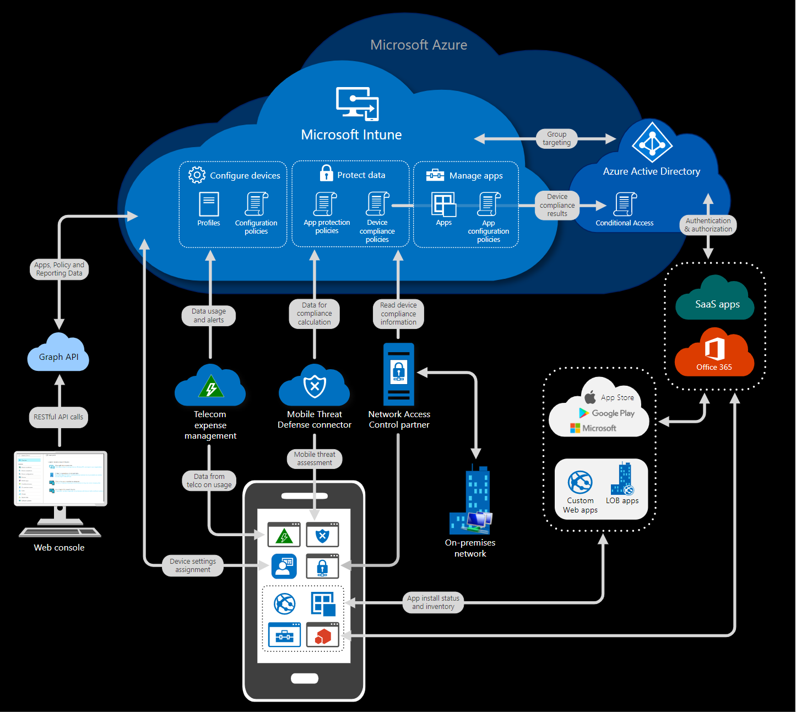
Intune 概觀
Microsoft Intune 是一種雲端式服務，專門用於行動裝置管理 (MDM) 和行動應用程式管理 (MAM)。
您可以控制組織裝置的使用方式, 包括行動電話、平板電腦和膝上型電腦。 您也可以設定特定原則來控制應用程式。
Intune也可讓組織中的人員使用其個人裝置來進行學校或工作。
在個人裝置上，Intune可協助確保貴組織的資料受到保護，並可將組織資料與個人資料隔離。
Notes:
Intune行動應用程式管理是指Intune管理功能套件，可讓您為使用者發佈、推送、設定、保護、監視及更新行動應用程式。 雲端端點管理解決方案。 它會管理使用者存取權，並簡化您許多裝置上的應用程式和裝置管理，包括行動裝置、桌上型電腦和虛擬端點。 您可以保護組織擁有和使用者個人裝置上的存取和資料。

Slide 5
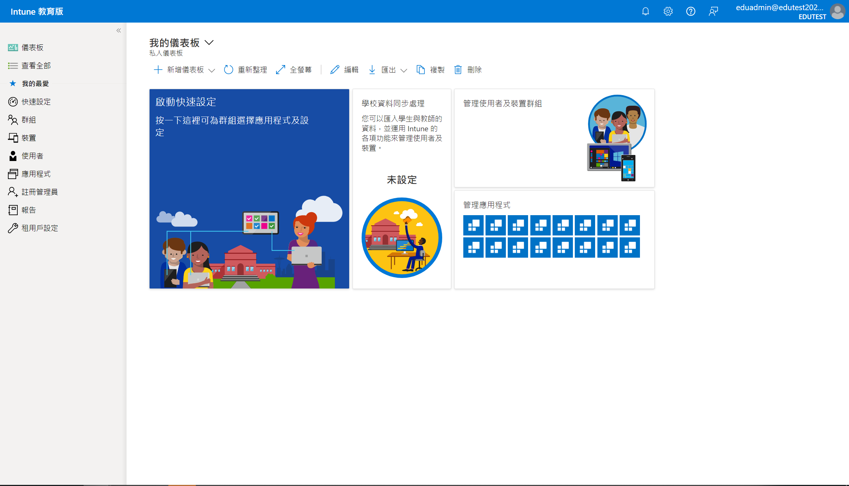
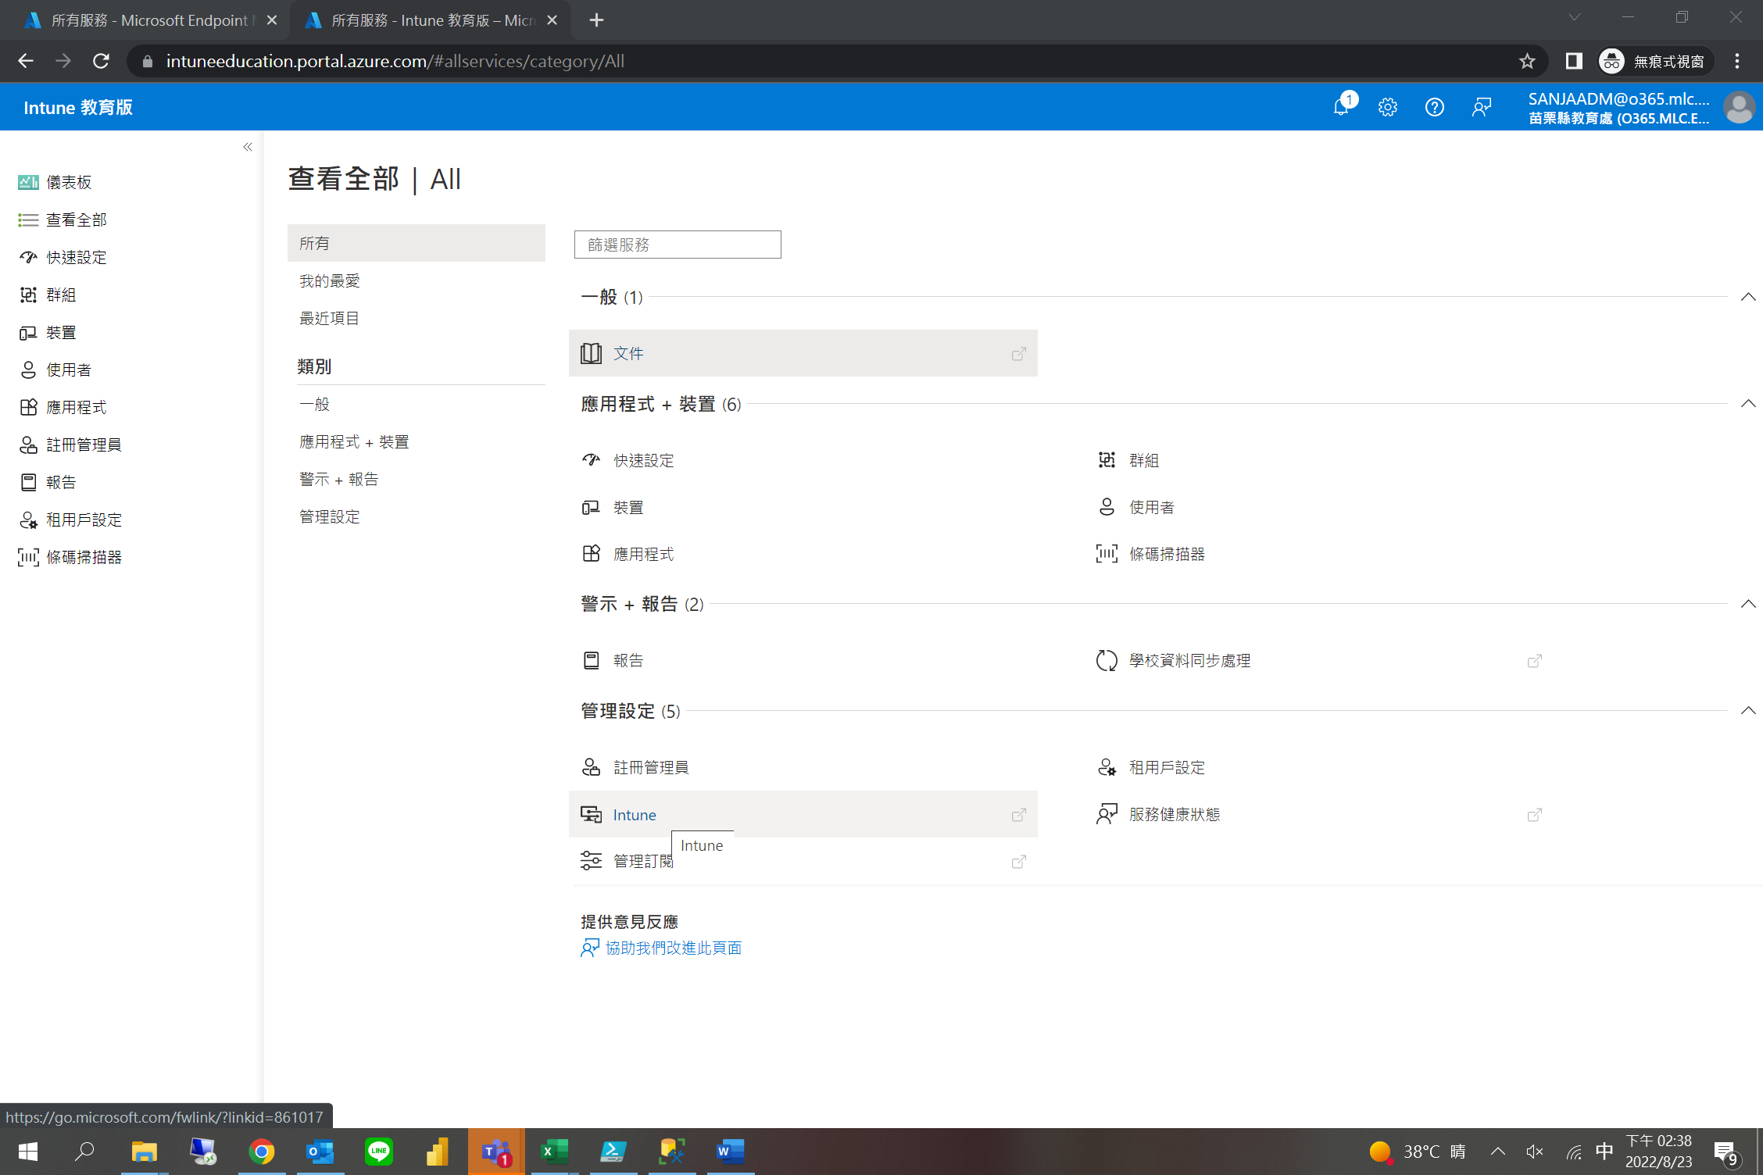
Intune 介面說明
Microsoft Intune 教育版
https://intuneeducation.portal.azure.com/
Notes:
INTUNE分為兩種介面 一個是教育版 另一個則是工程版

Slide 6
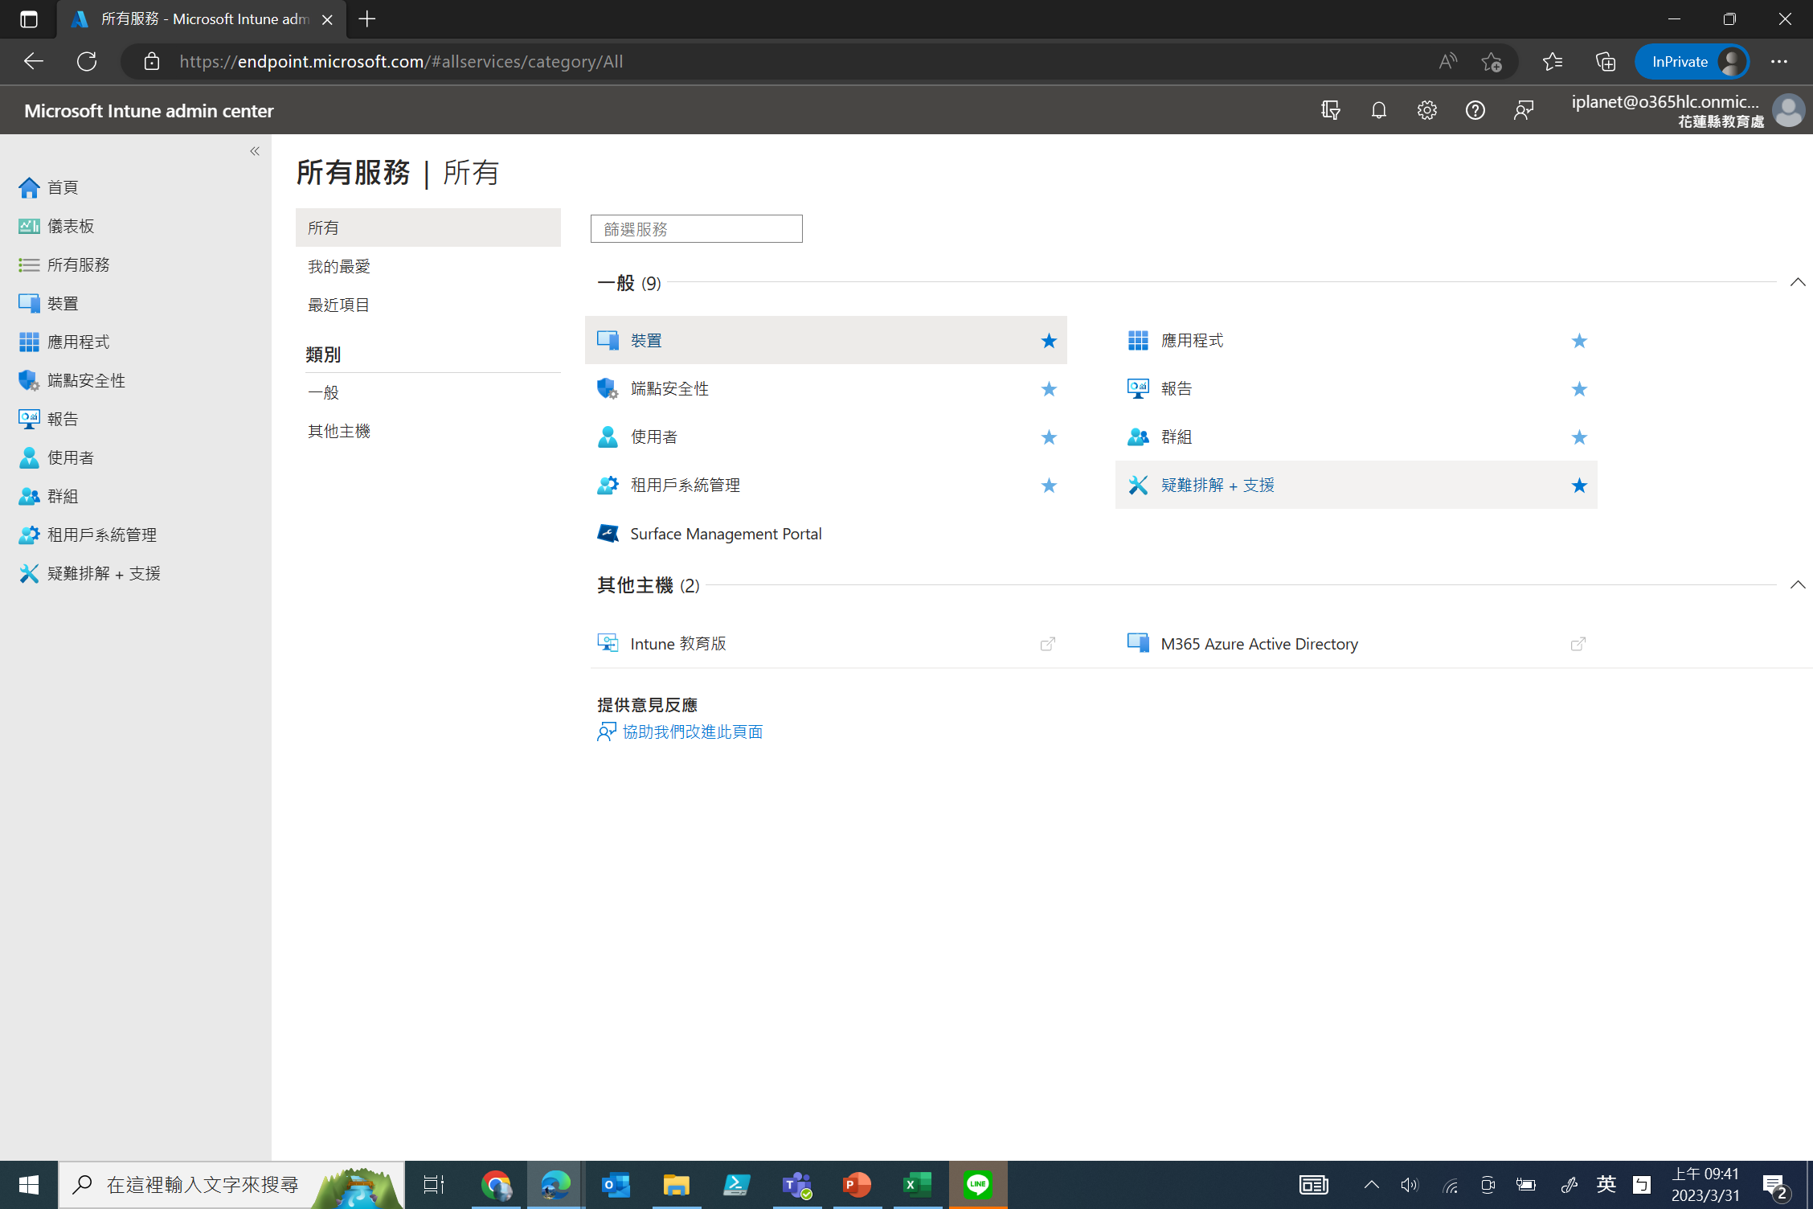
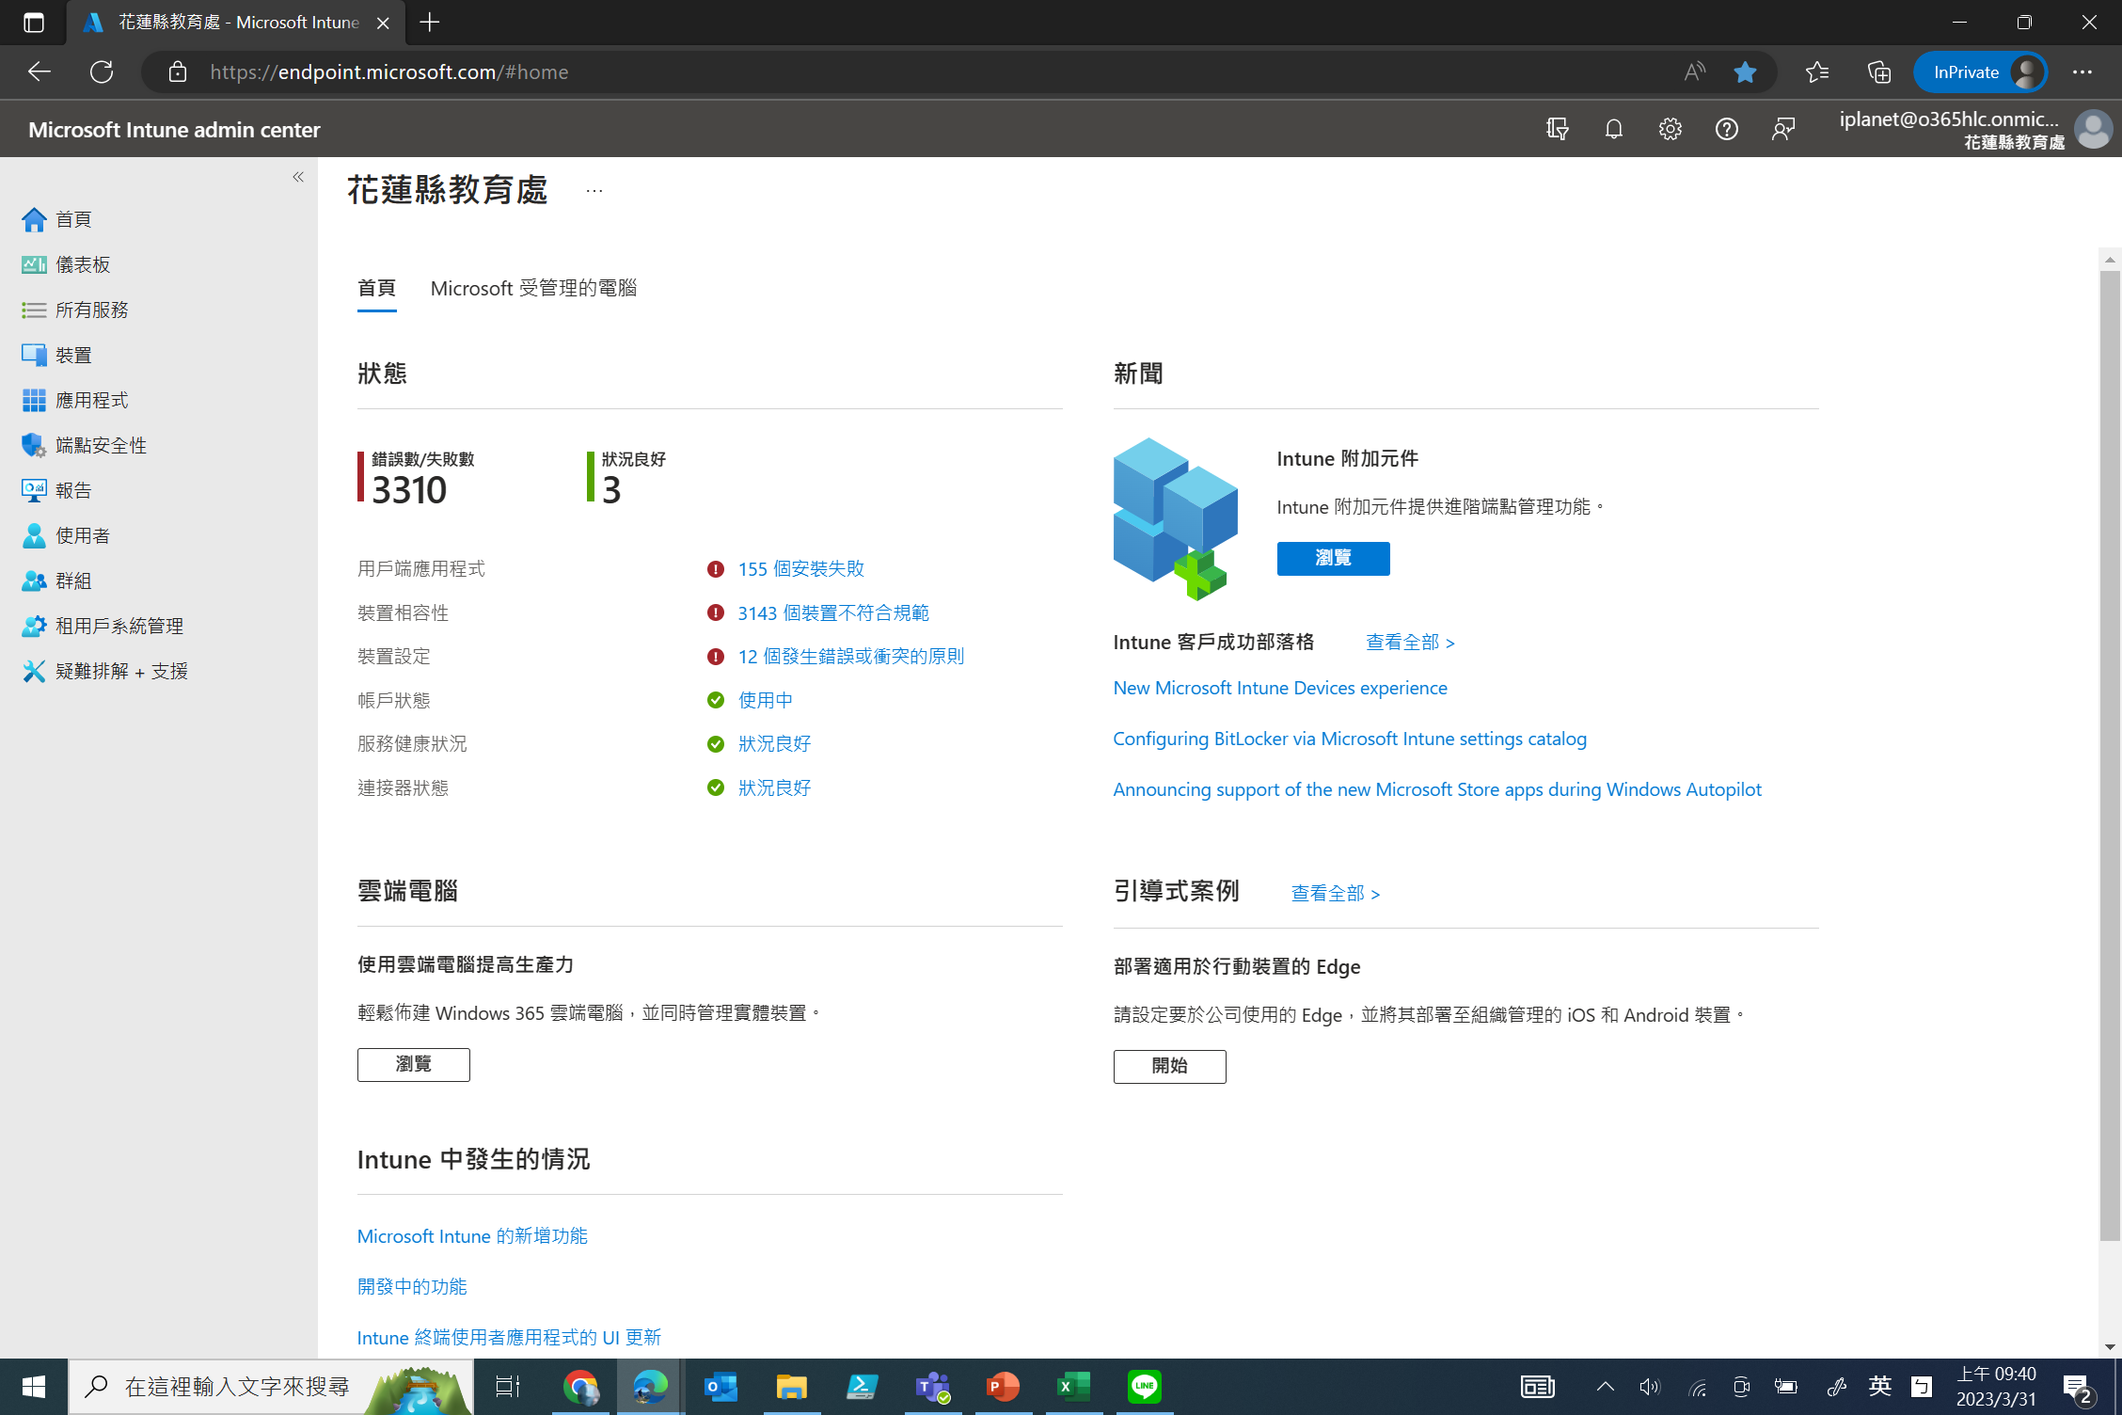
Intune 介面說明
Microsoft Intune 一般版本
https://endpoint.microsoft.com/
Notes:
這是一般版本 功能較多，但較雜亂 教育版對於學校來說功能已完善，且介面乾淨，較簡單上手。 今天都會以教育版來做說明

Slide 7
Intune原生環境登入

Slide 8
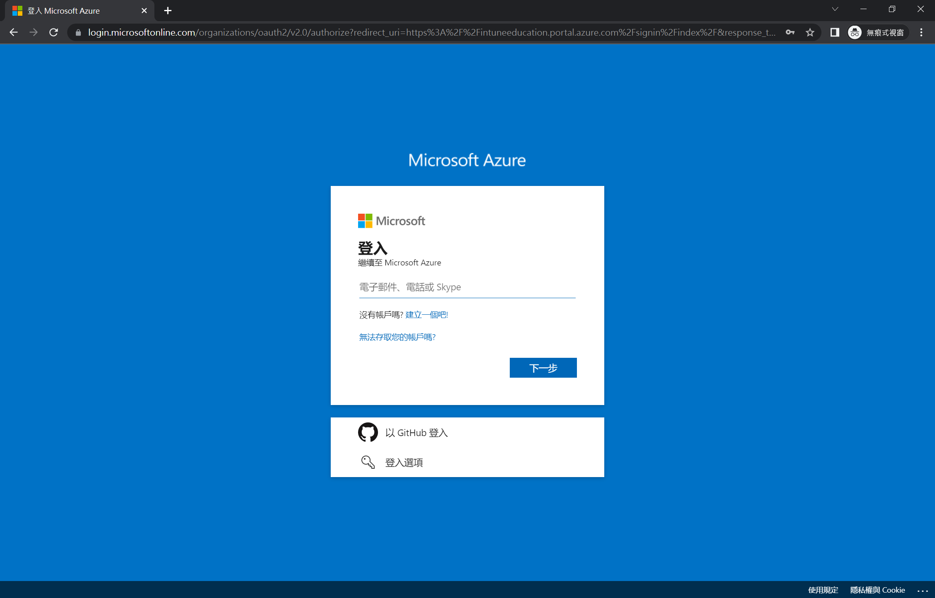
登入Intune
<教育版>
網址:https://intuneeducation.portal.azure.com/
Notes:
老師先打開桌上的電腦幫我登入INTUNE ， 我今天會一步一步的教老師進行裝置管理，政策派送，和應用程式派送及管理。

Slide 9
學校帳號
花蓮縣預設使用網域 : o365hlc.onmicrosoft.com
公用帳號： 以學校domain縮寫+tea 為公用教師帳號 ，密碼為 domain@365tea 以學校domain縮寫+stu 為公用學生帳號 ，密碼為 domain@365stu
管理帳號 : 花蓮縣各校管理者編碼原則：以學校domain縮寫+adm 為管理者帳號 ，密碼為 domain@365adm
以測試國小(xxxx) 為例，
帳號為 xxxxadm@o365hlc.onmicrosoft.com 密碼則是 xxxx@365adm
Notes:
這次課程會用到的是花蓮縣INTUNE網域 教網都有幫學校預設好帳號和密碼，老師請先試著登入 ，若忘記密碼再和我說，我可以協助改密碼

Slide 10
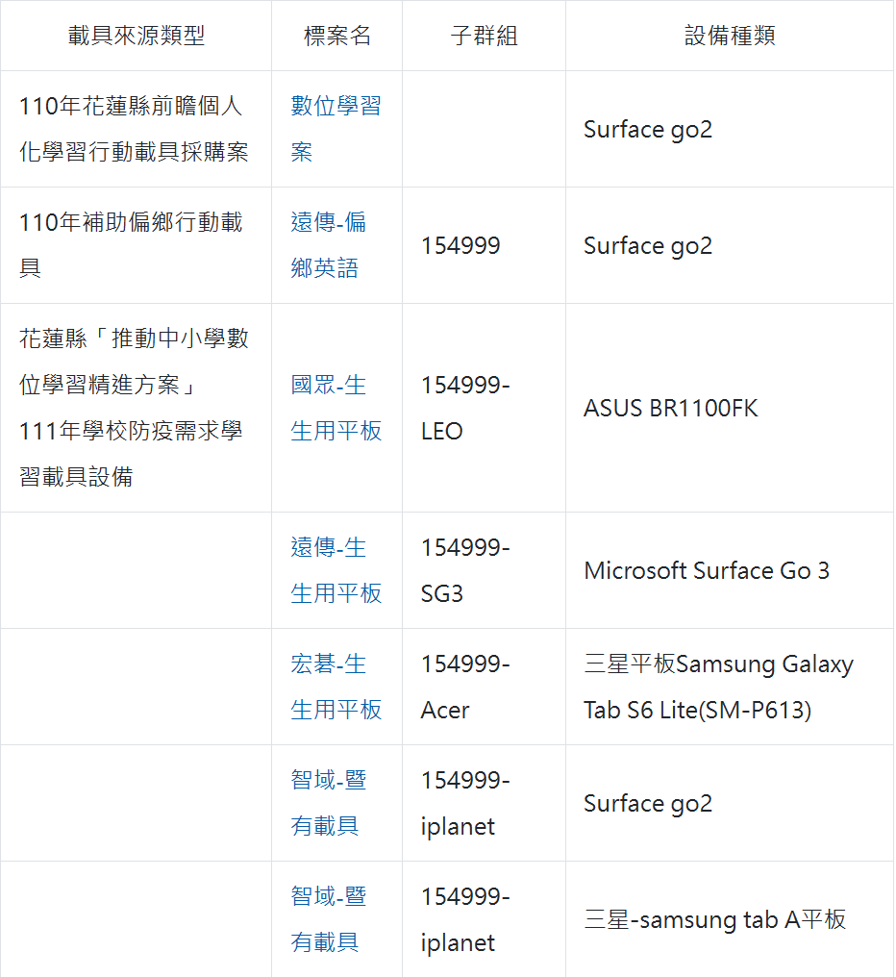
環境確認
以下案名
是使用INTUNE來管理的
110年光罩捐贈

Slide 11
登入Intune
<教育版>
網址:https://intuneeducation.portal.azure.com/
Notes:
登入進來的介面會長這樣 一開始這邊

Slide 12
班級管理

Slide 13
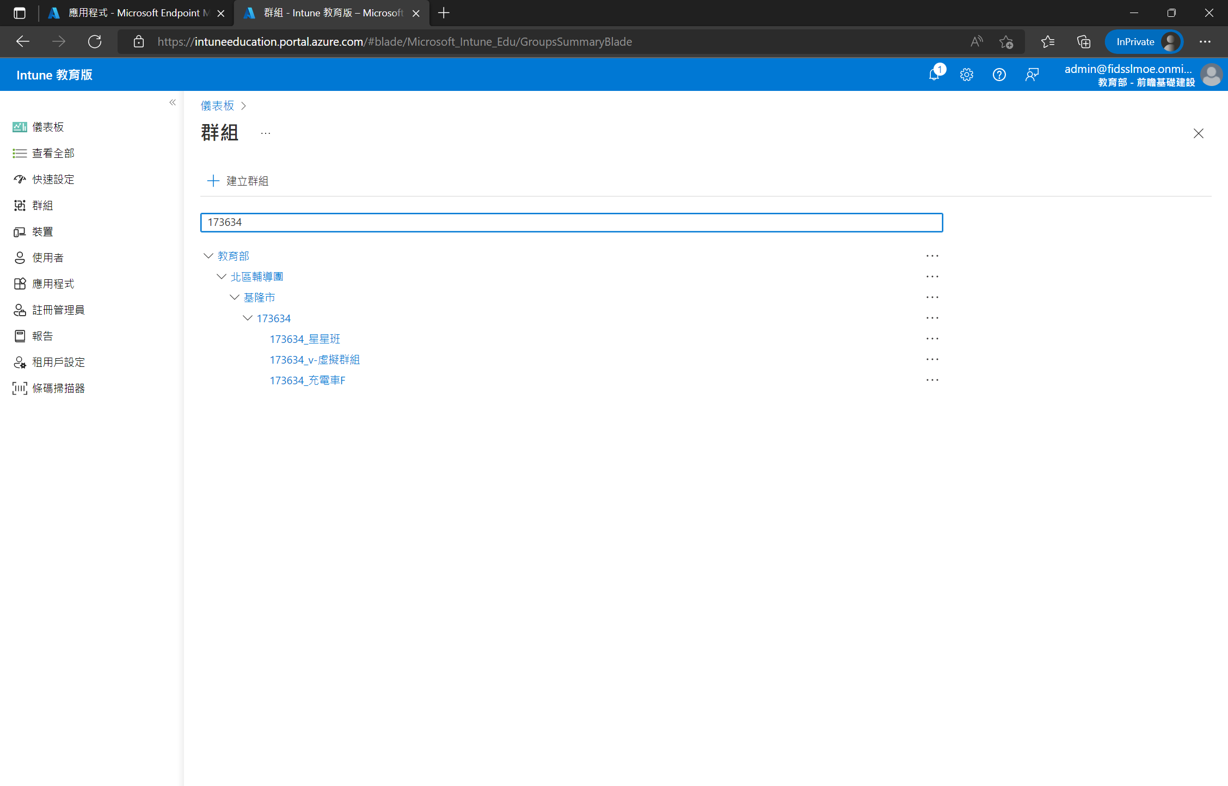
建立班級
點選 “群組”> 選擇特定母群組右邊“…” > 點選 “建立子群組” > 輸入 群組名稱 > “建立群組”

Slide 14
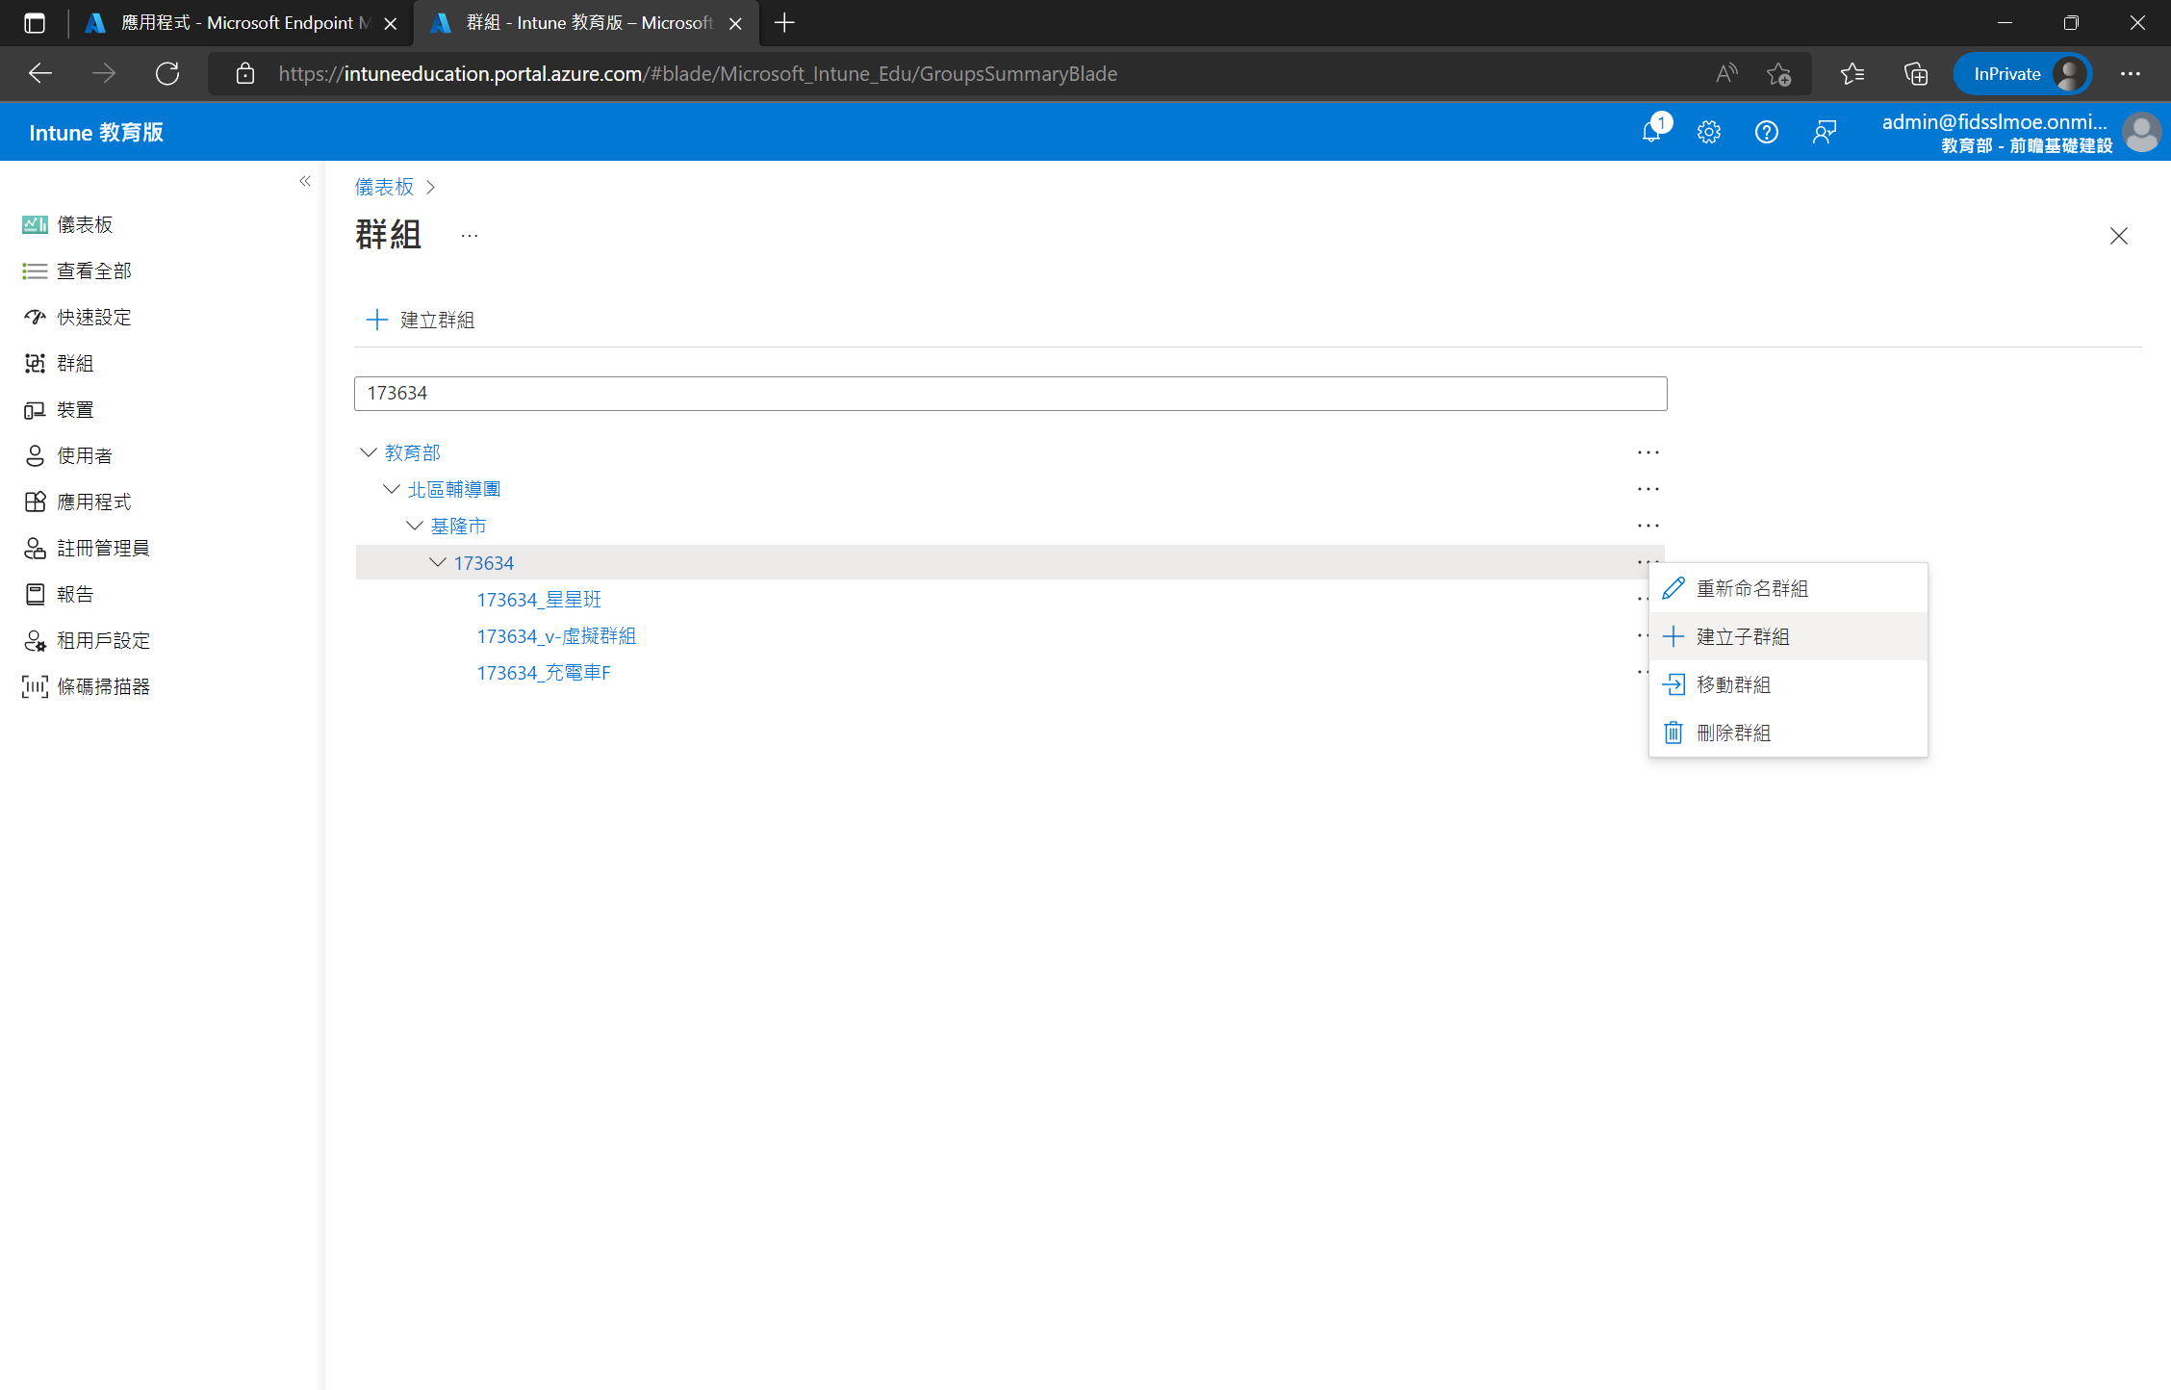
建立班級
點選 “群組”> 選擇特定母群組右邊“…” > 點選 “建立子群組” > 輸入 群組名稱 > “建立群組”

Slide 15
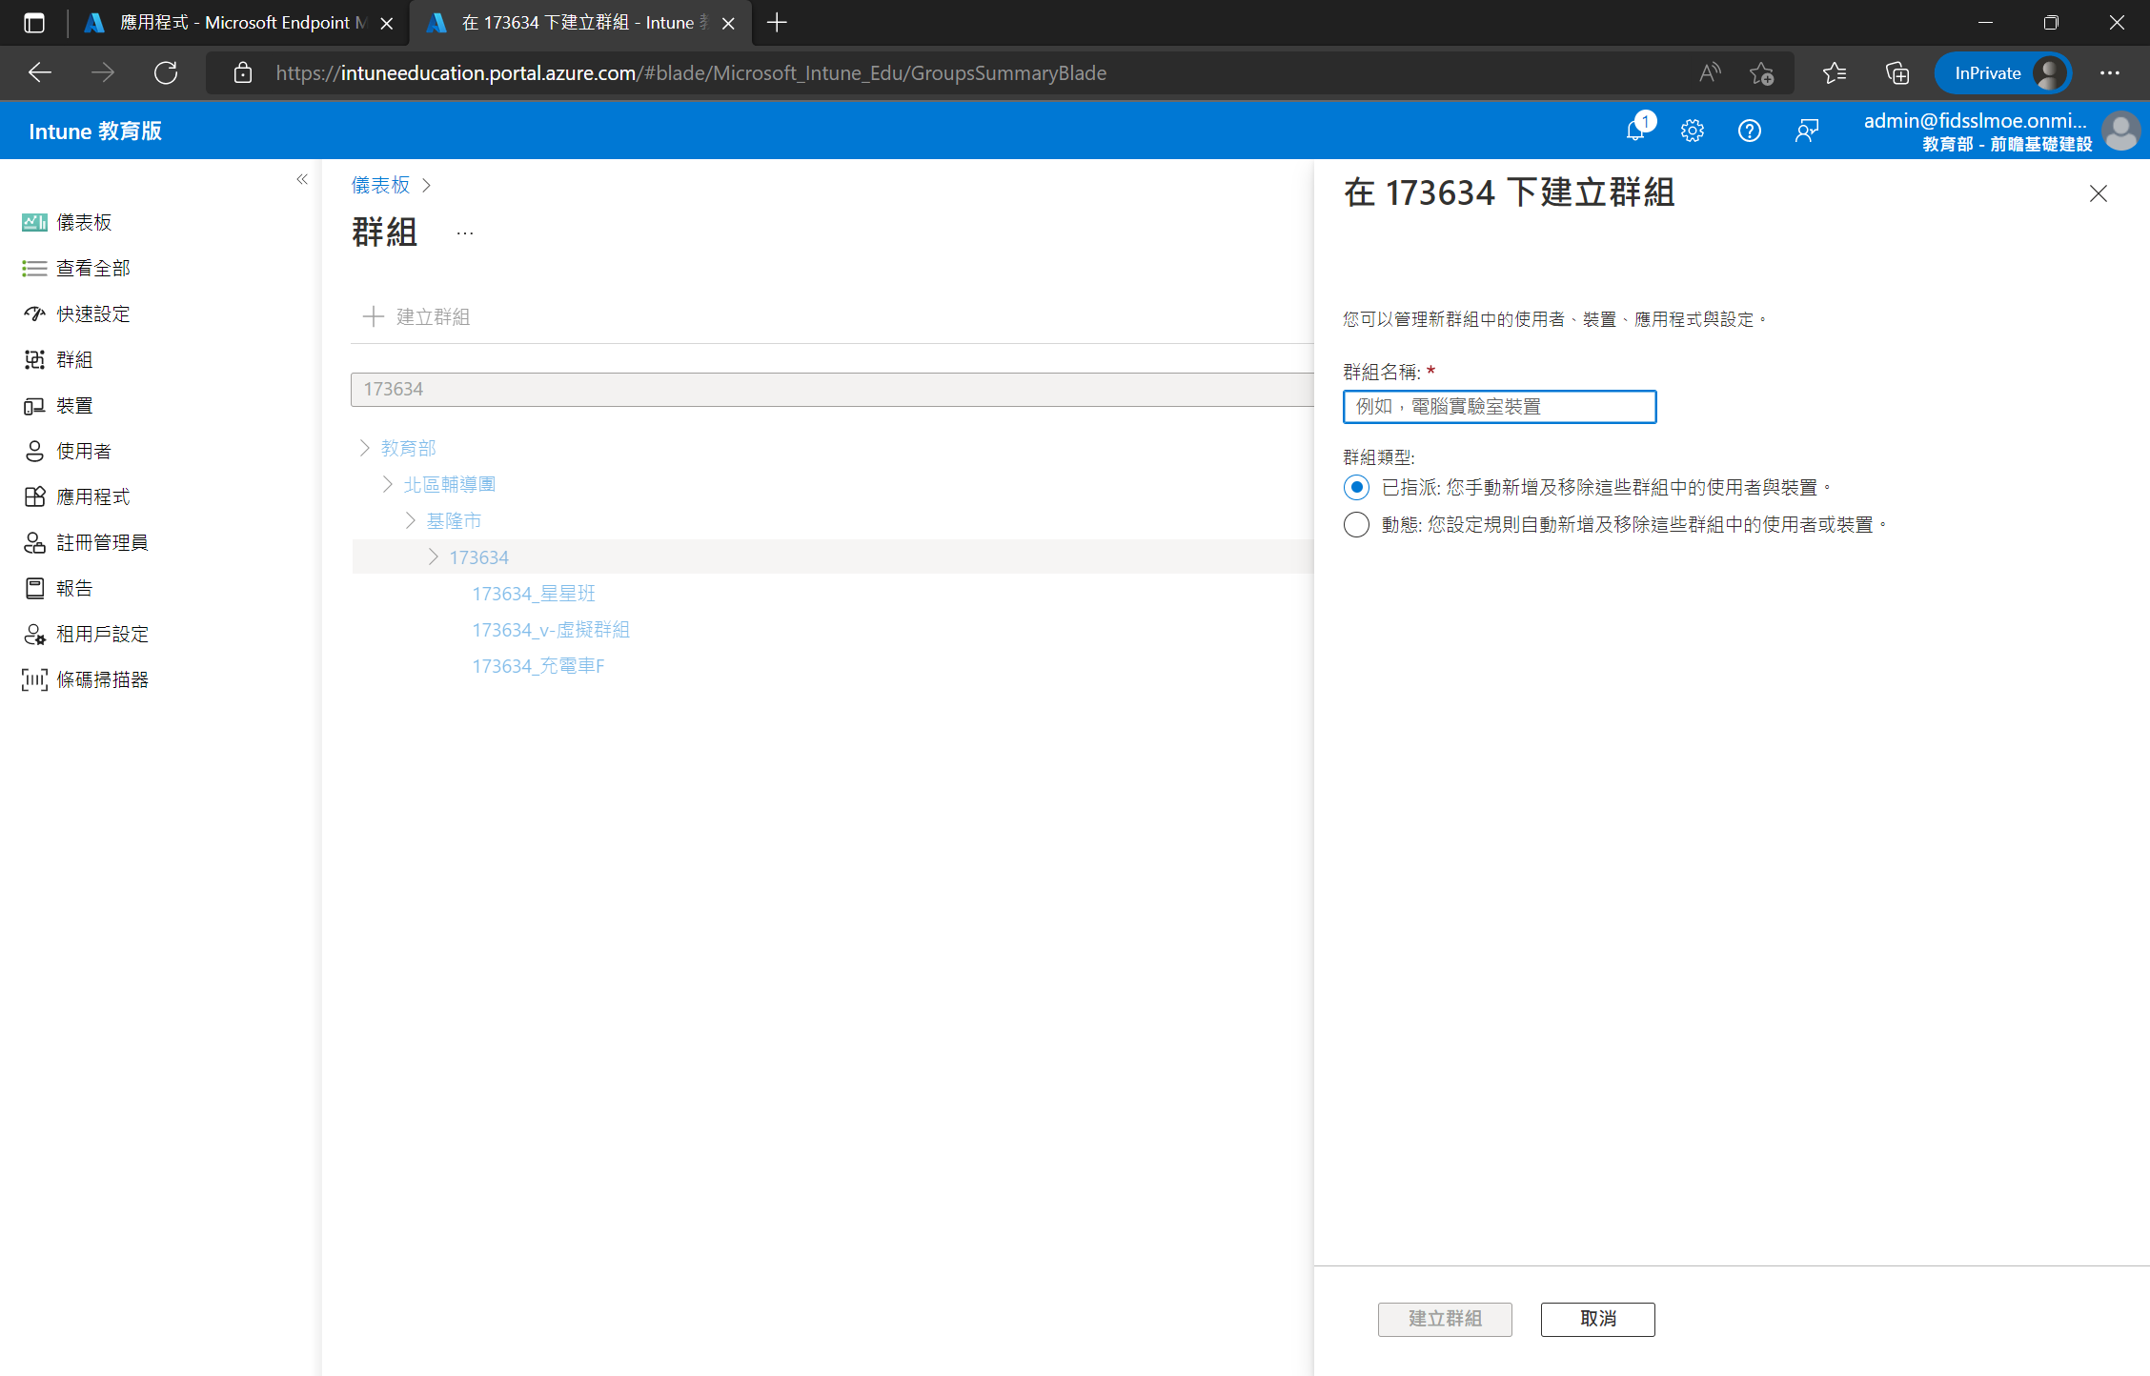
建立班級
點選 “群組”> 選擇特定母群組右邊“…” > 點選 “建立子群組” > 輸入 群組名稱 > “建立群組”

Slide 16
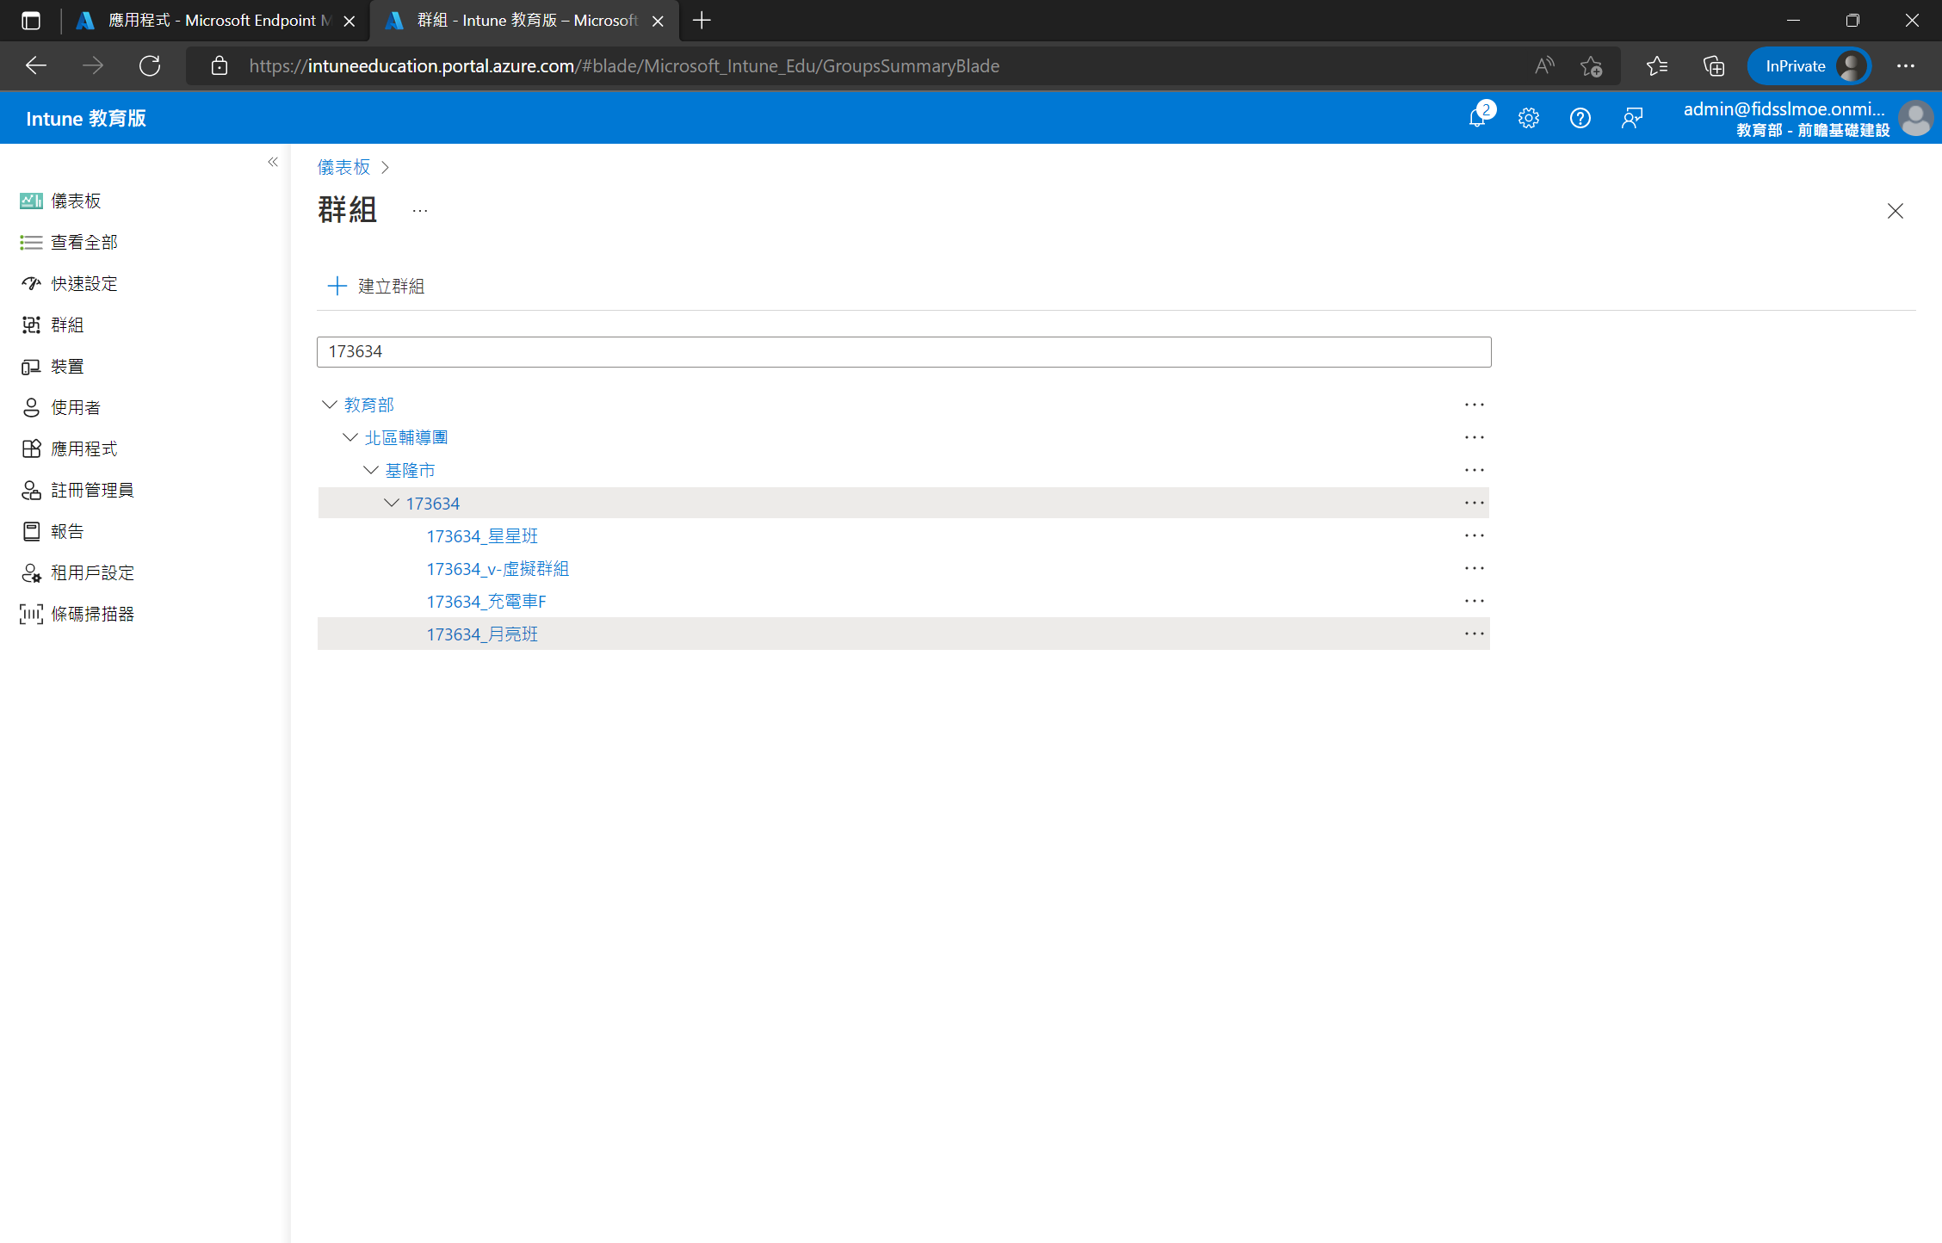
建立班級
點選 “群組”> 選擇特定母群組右邊“…” > 點選 “建立子群組” > 輸入 群組名稱 > “建立群組”

Slide 17
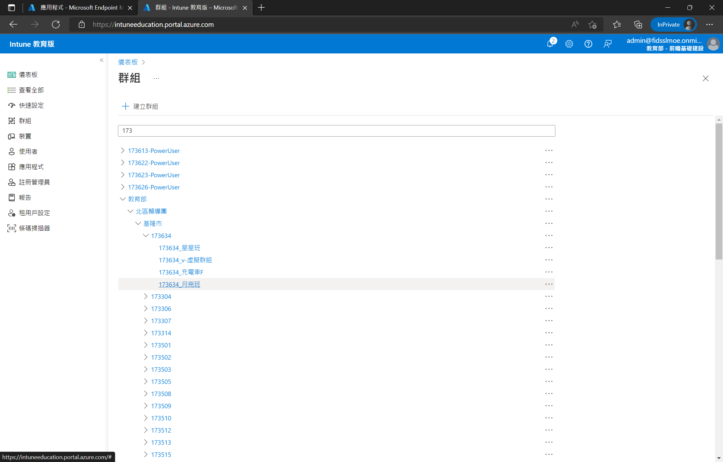
裝置加入
點選 “群組”> 選擇特定群組 > “裝置”> “加入裝置”> 新增 特定裝置 > “選取”

Slide 18
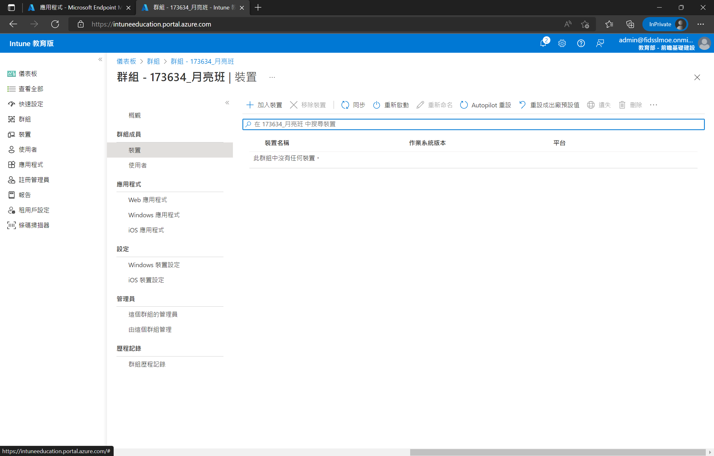
裝置加入
點選 “群組”> 選擇特定群組 > “裝置”> “加入裝置”> 新增 特定裝置 > “選取”

Slide 19
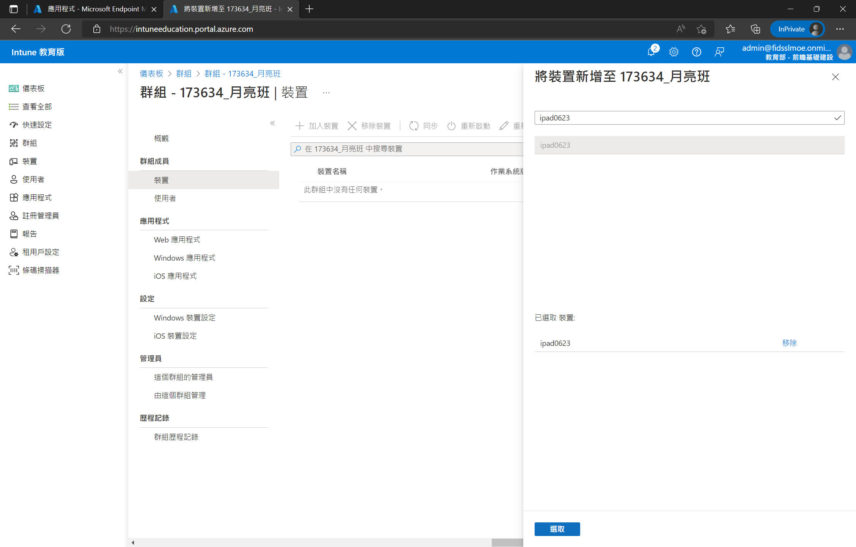
裝置加入
點選 “群組”> 選擇特定群組 > “裝置”> “加入裝置”> 新增 特定裝置 > “選取”

Slide 20
裝置移除
點選 “群組”> 選擇特定群組 > “裝置”> 選擇特定裝置 > “移除裝置”> “確認”

Slide 21
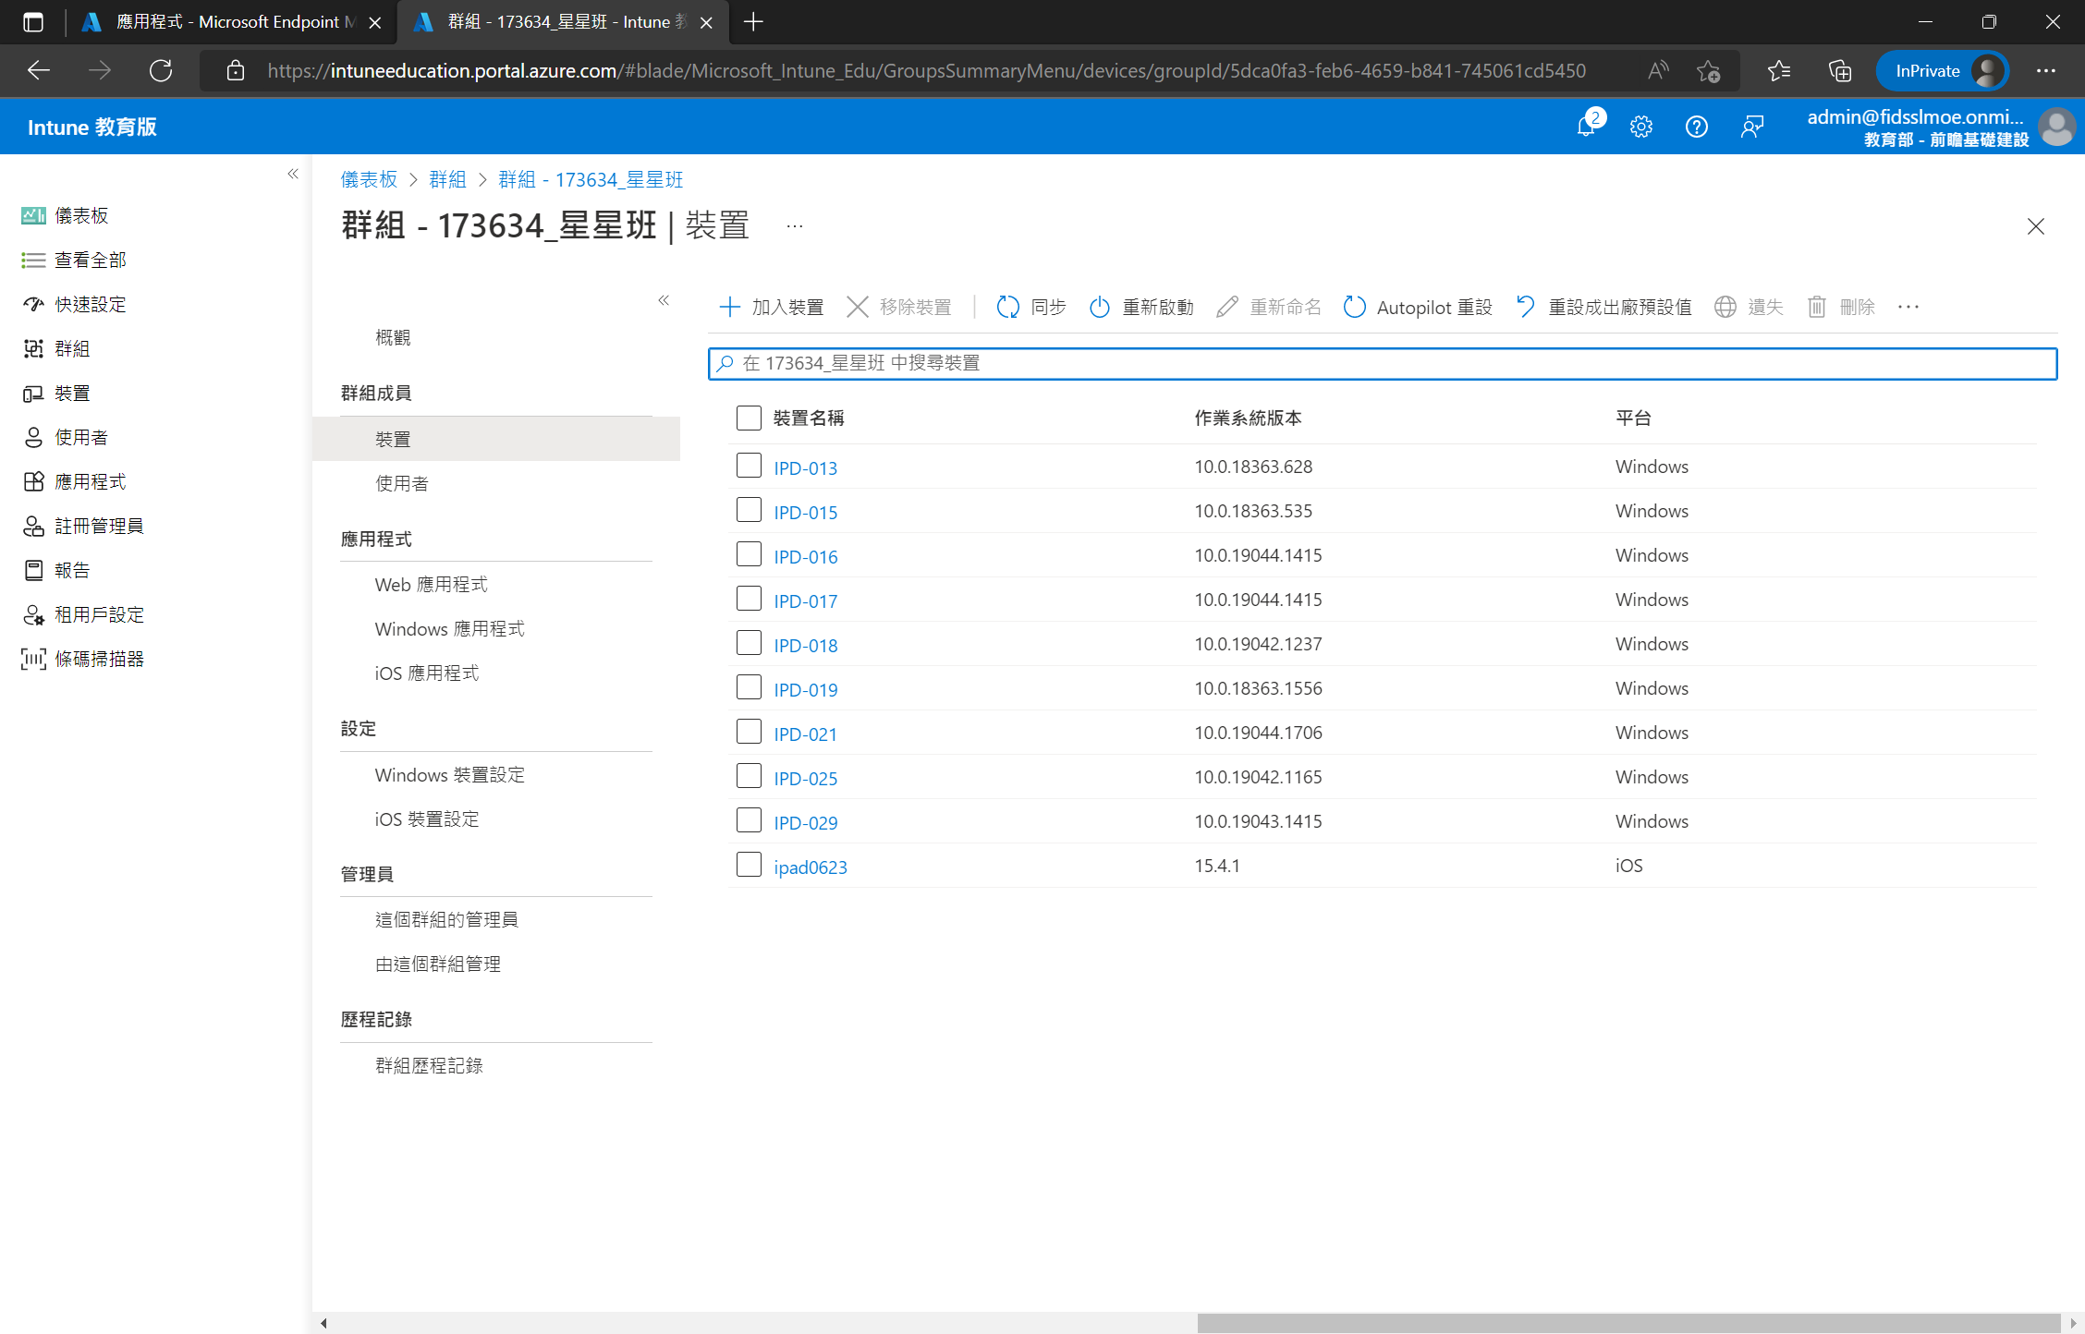
裝置移除
點選 “群組”> 選擇特定群組 > “裝置”> 選擇特定裝置 > “移除裝置”> “確認”

Slide 22
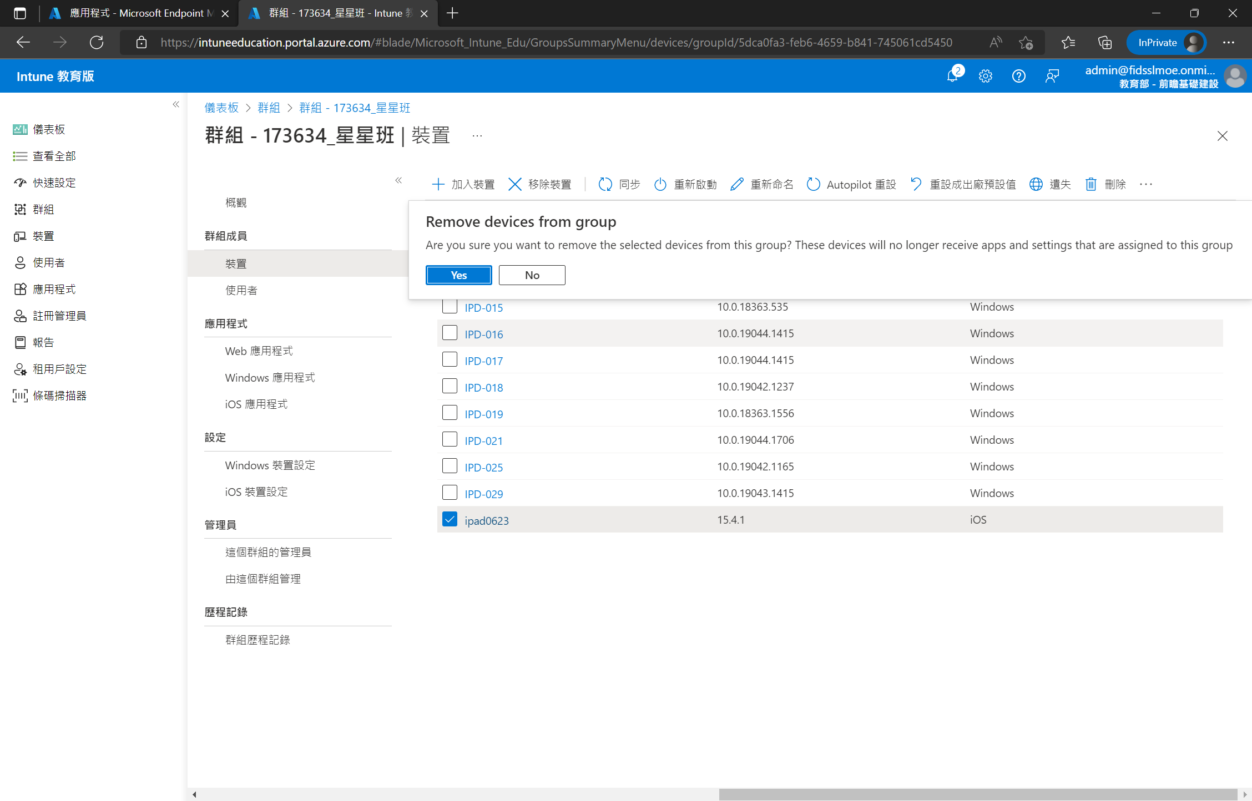
裝置移除
點選 “群組”> 選擇特定群組 > “裝置”> 選擇特定裝置 > “移除裝置”> “確認”

Slide 23
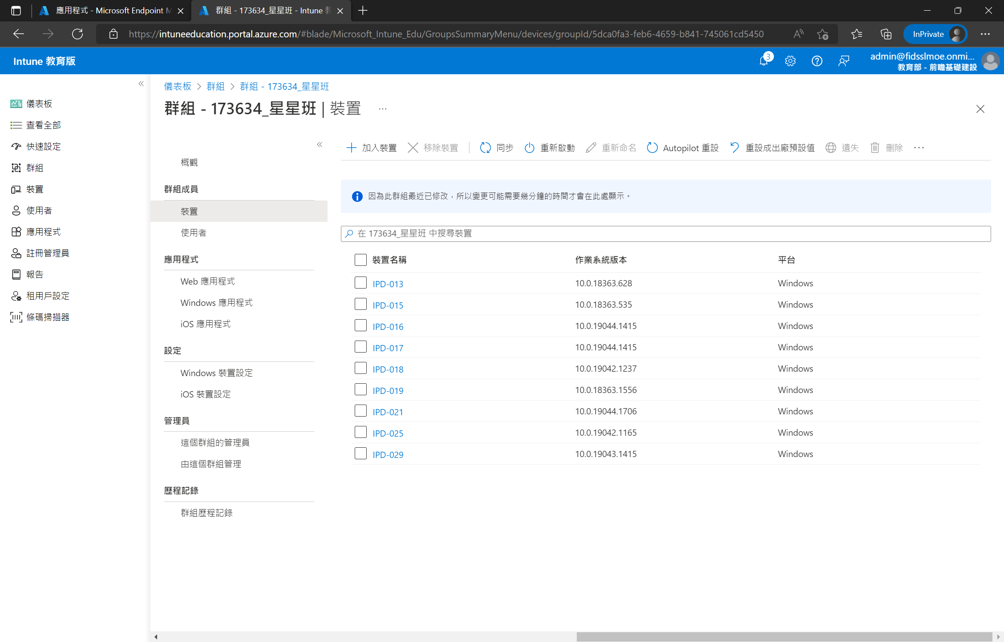
裝置移除
點選 “群組”> 選擇特定群組 > “裝置”> 選擇特定裝置 > “移除裝置”> “確認”

Slide 24
裝置管理 (以教育版為例)

Slide 25
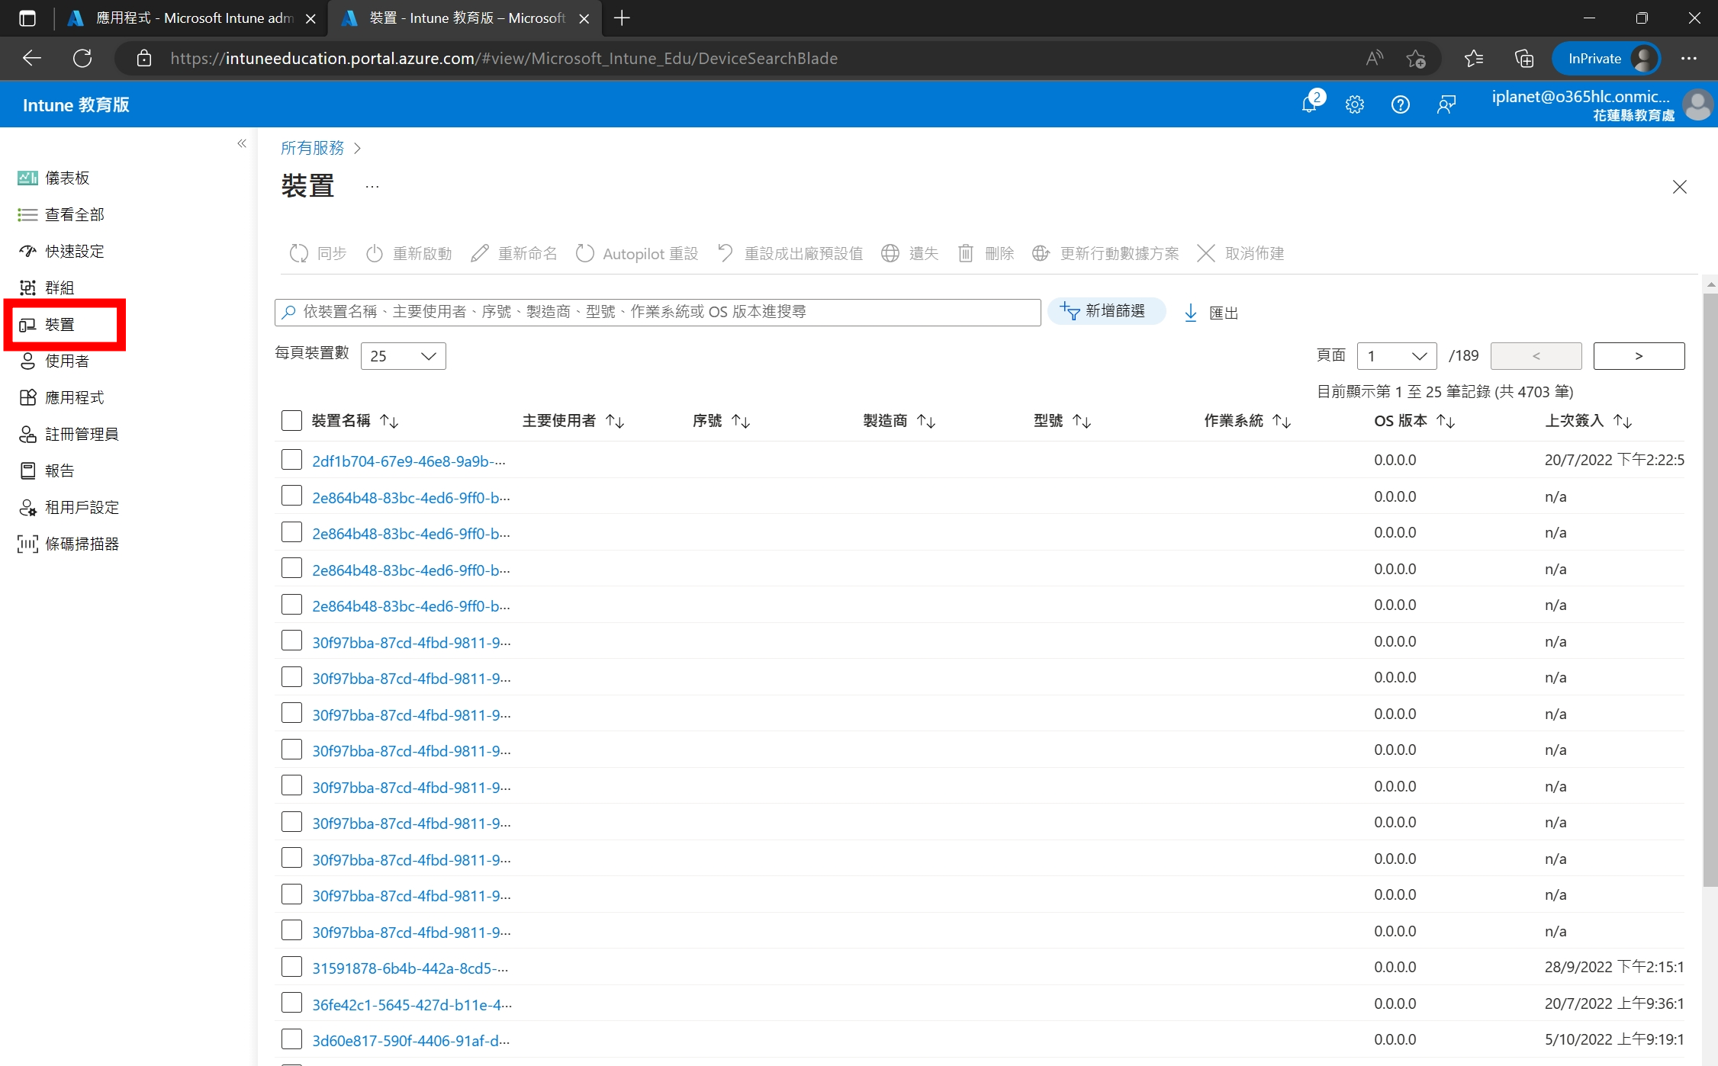
查詢載具
點選 “裝置”> 顯示學校中所有裝置 ,列出裝置名稱、裝置序號、製造商、型號、作業系統、OS 版本、上次簽入(最後更新時間)

Slide 26
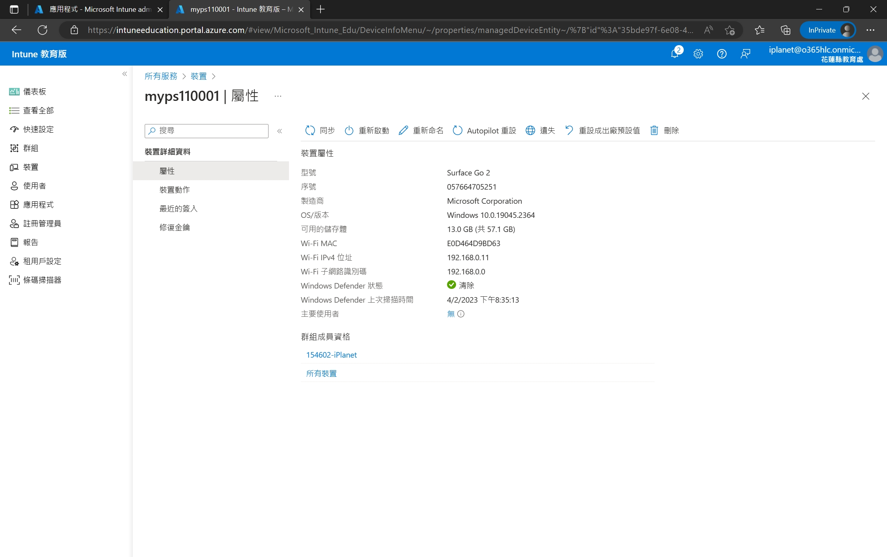
裝置狀態
裝置列表點選特定裝置，左邊顯示三個選項
屬性: 顯示裝置型號、序號、製造商、OS、可用的儲存體、Wi-Fi MAC 、群組成員資格

Slide 27
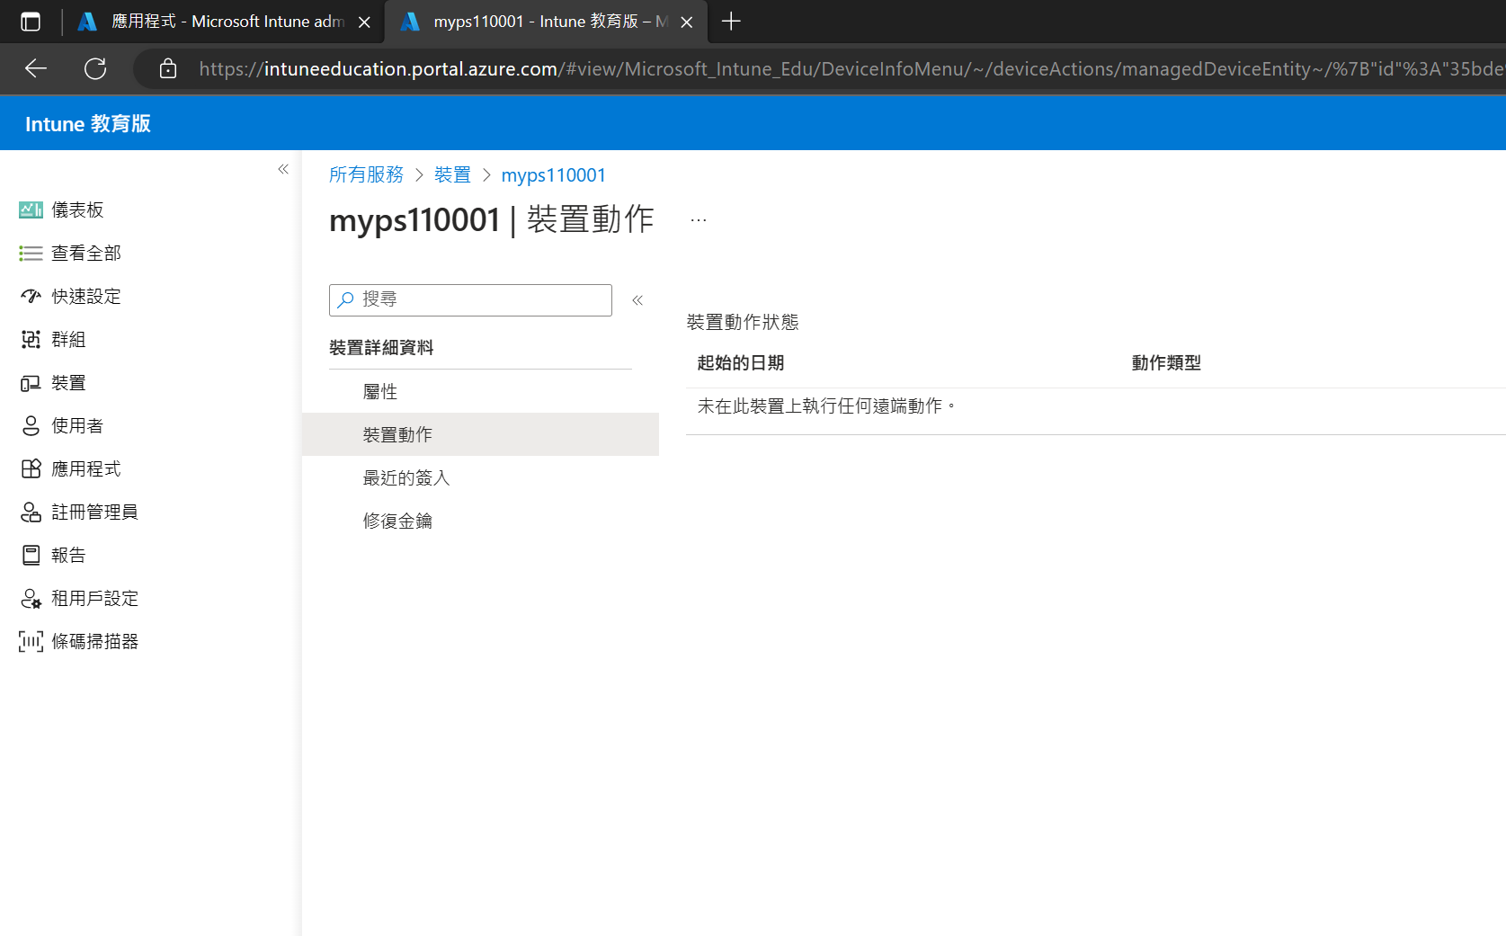
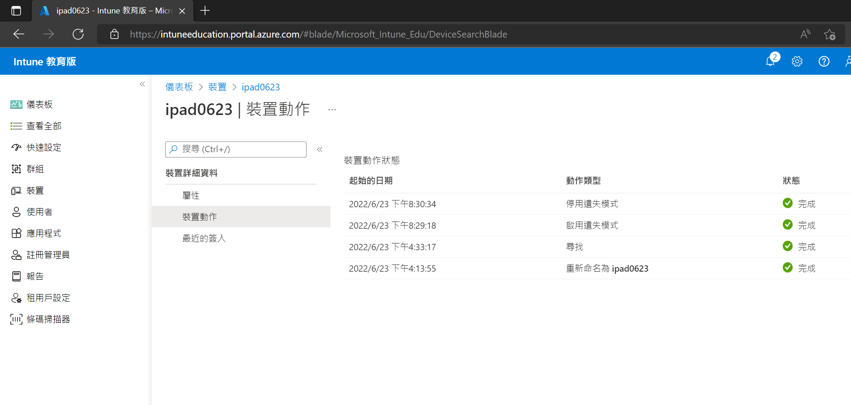
裝置狀態
裝置列表點選特定裝置，左邊顯示三個選項
裝置動作: 顯示裝置操作動作時的時間與操作後狀態

Slide 28
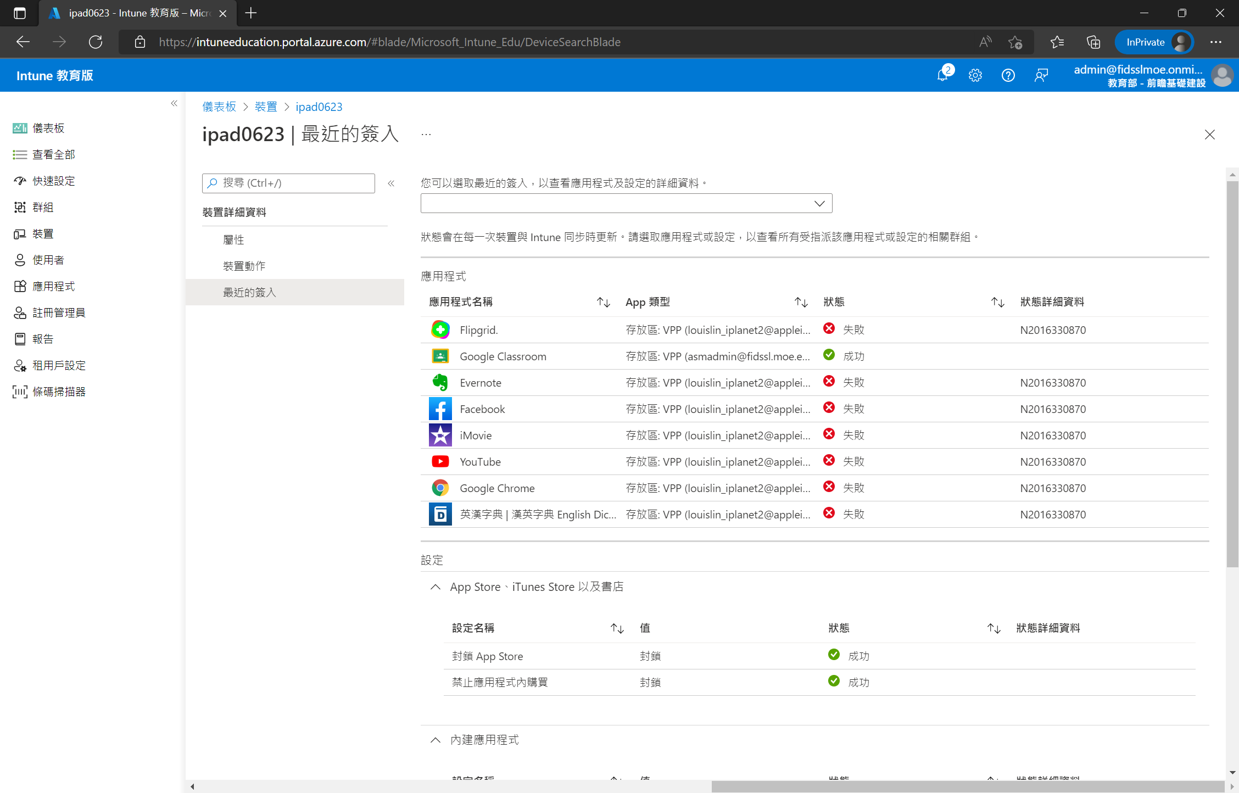
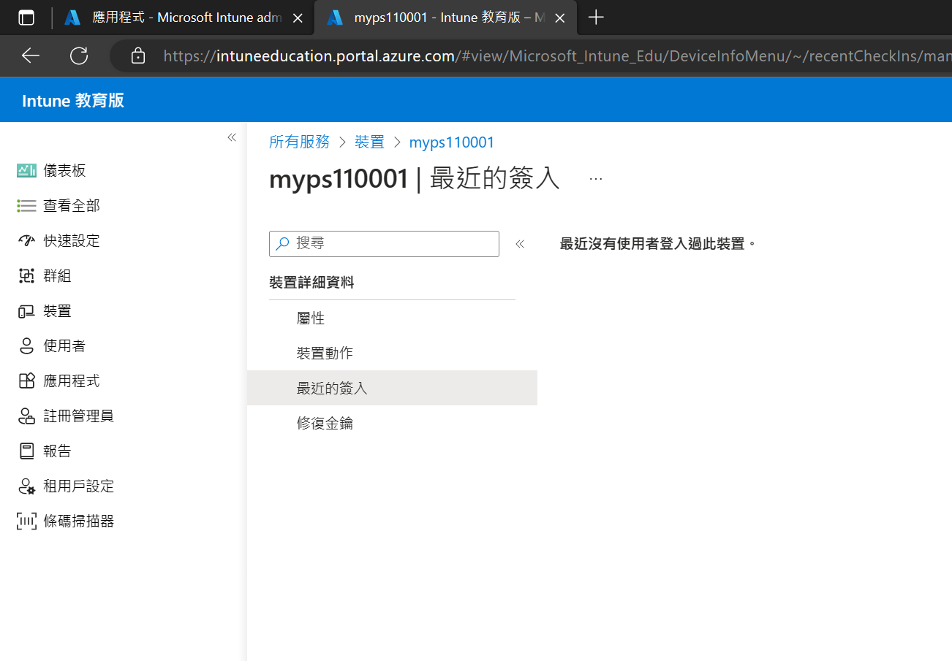
裝置狀態
裝置列表點選特定裝置，左邊顯示三個選項
最近的簽入: 顯示 應用程式安裝狀態、政策派送狀態等資訊

Slide 29
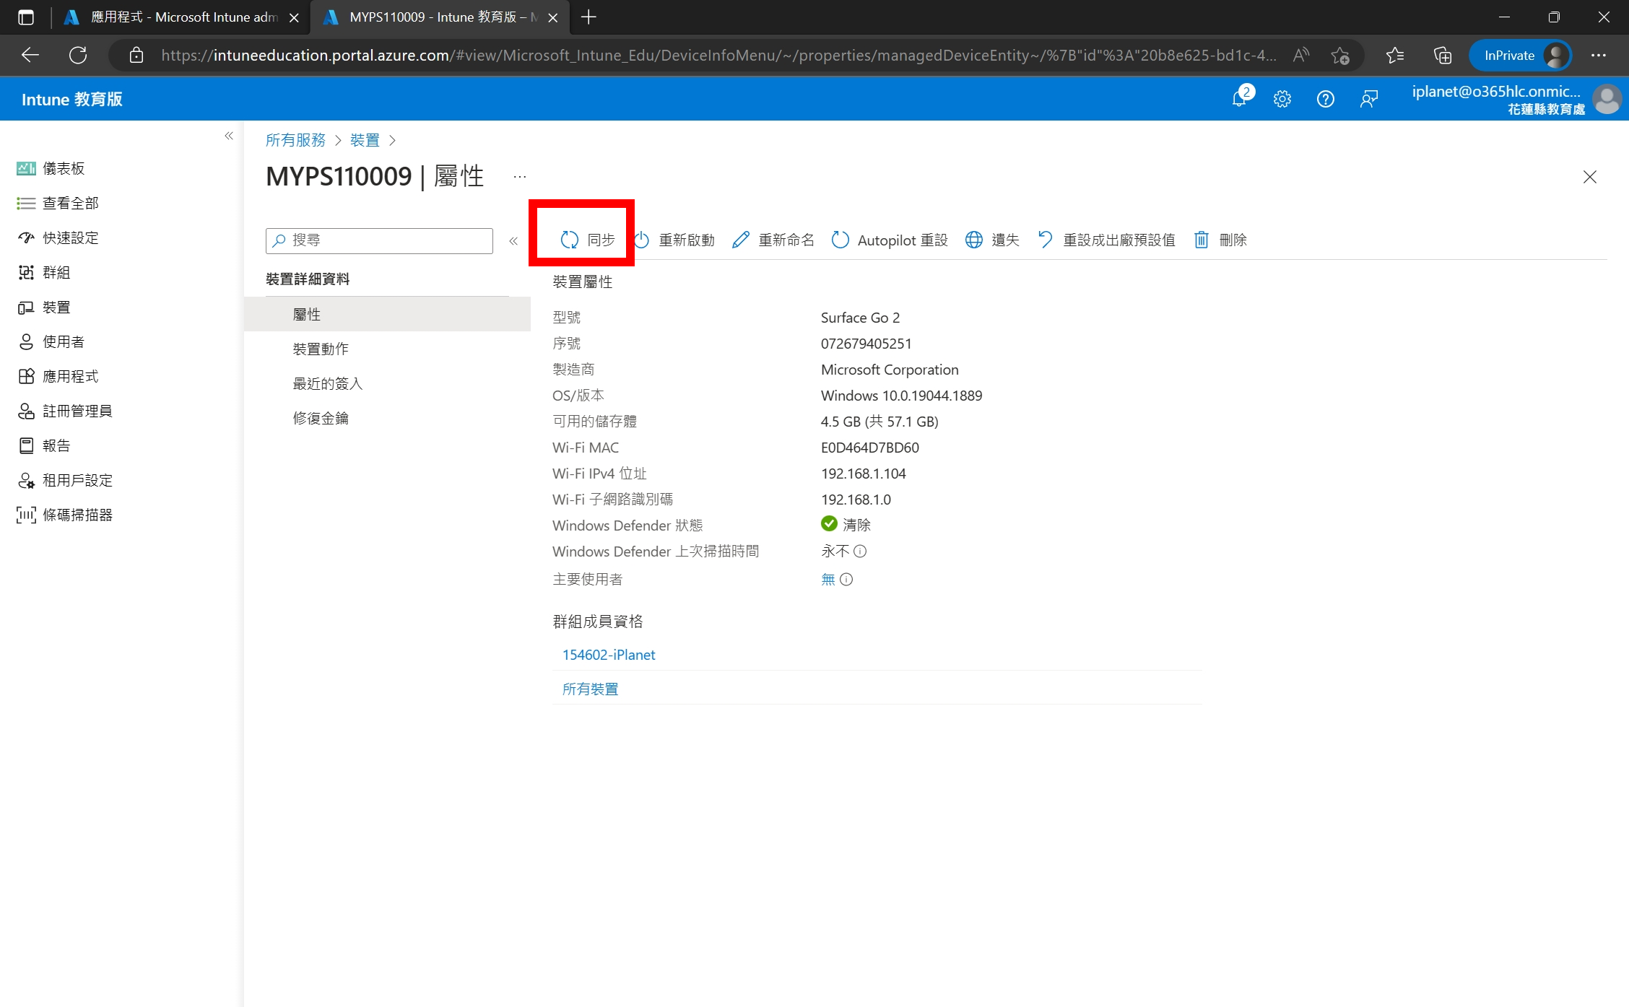
裝置同步
裝置 “屬性”頁面點選“同步”按鈕 > “同步”>開始同步

Slide 30
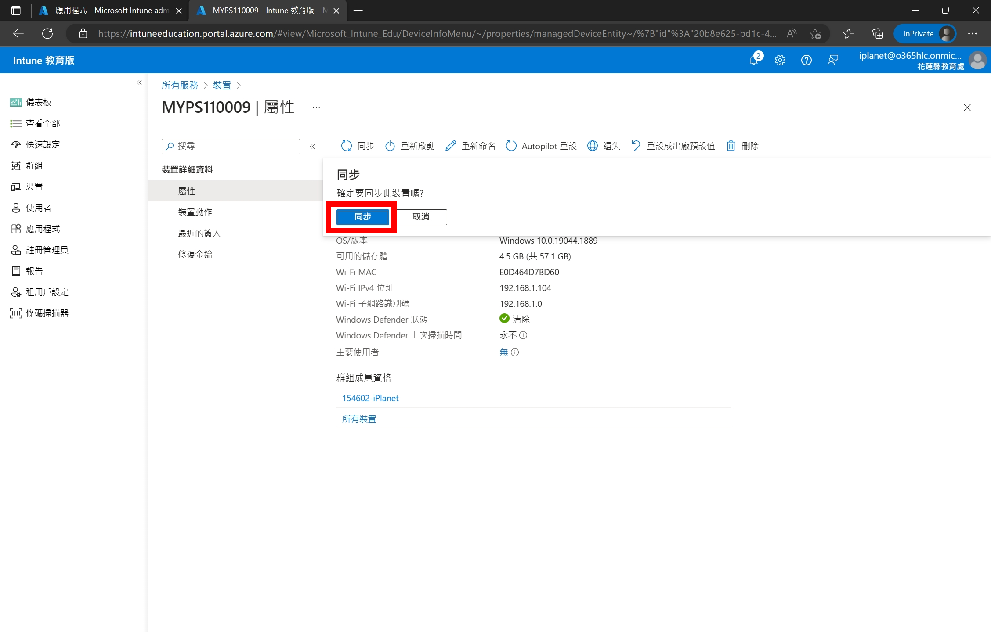
裝置同步
裝置 “屬性”頁面點選“同步”按鈕 > “同步”>開始同步

Slide 31
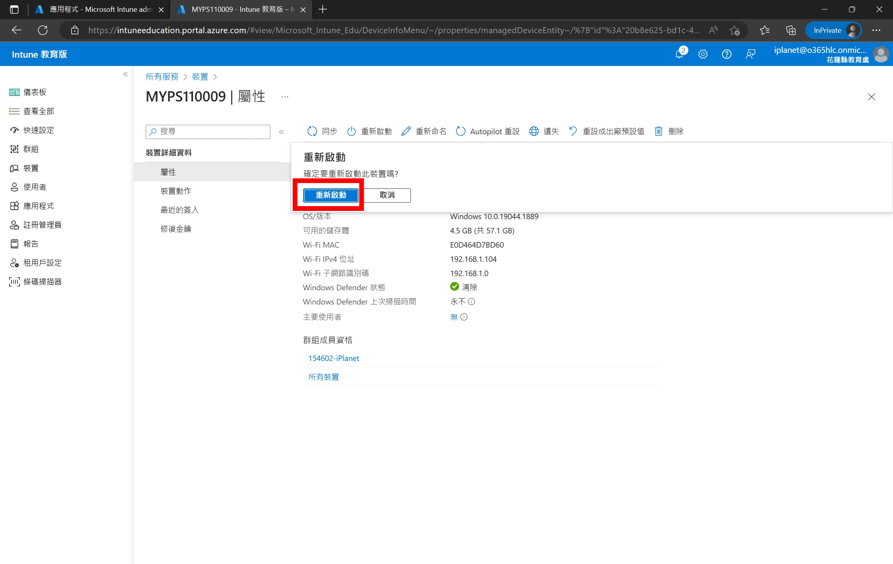
裝置重新啟動
裝置 “屬性”頁面點選“重新啟動”按鈕 > “重新啟動”> 要求裝置重新開機
Notes:
老師可以點看看 留三分鐘

Slide 32
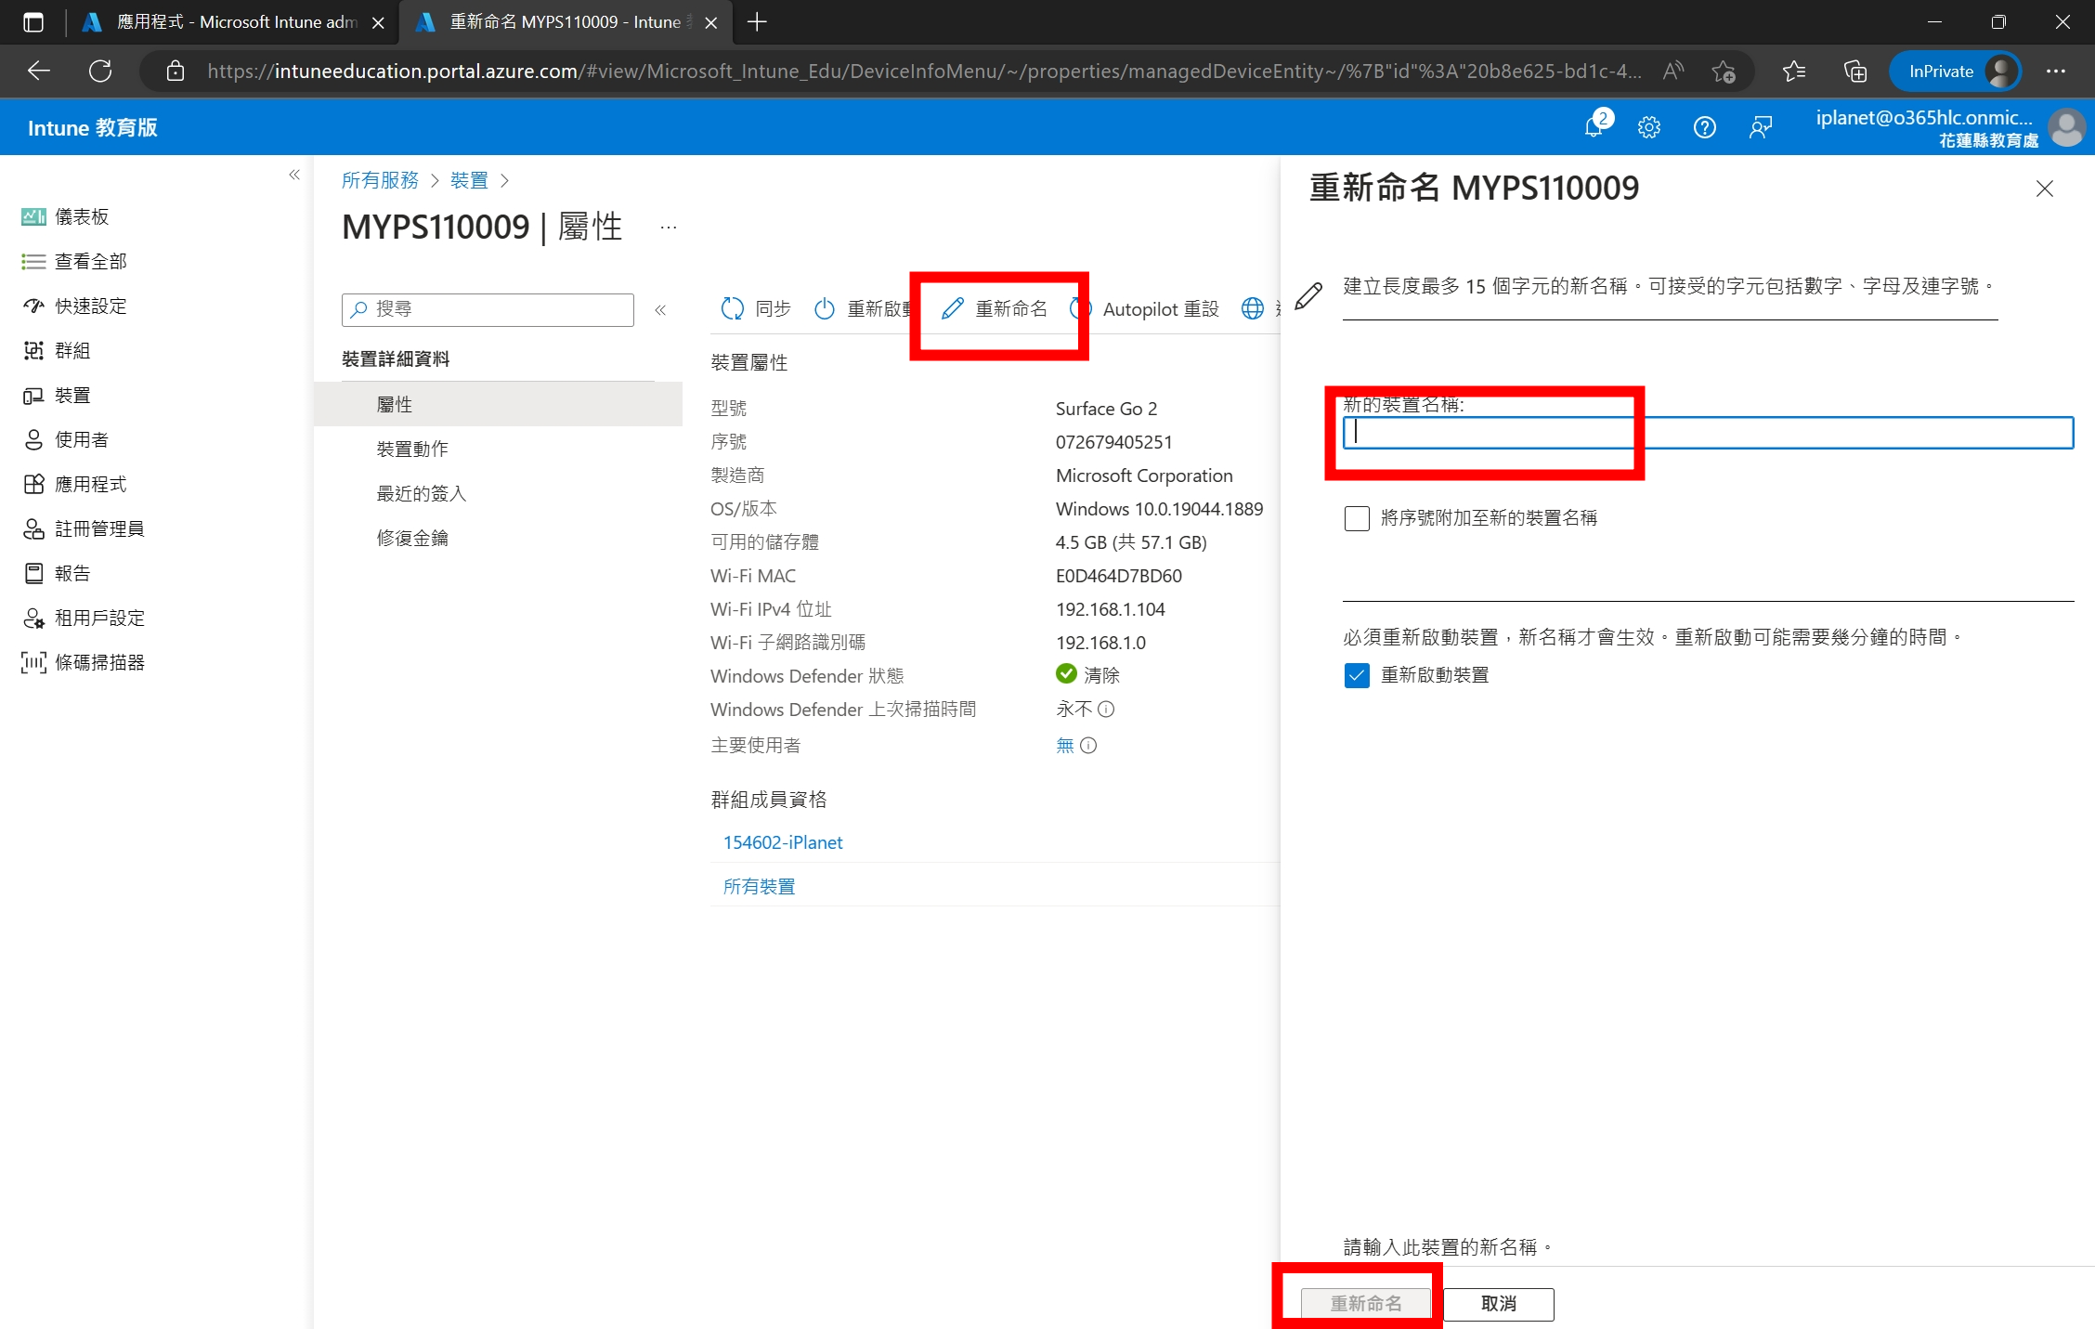
裝置更名
裝置 “屬性”頁面點選“重新命名”按鈕 > 輸入 想修改的名稱 > “重新命名”，新名稱會在裝置下次簽入 Intune 時生效
Notes:
老師可能覺得目前的命名方式不好 老師可以自己重新設定載具名稱

Slide 33
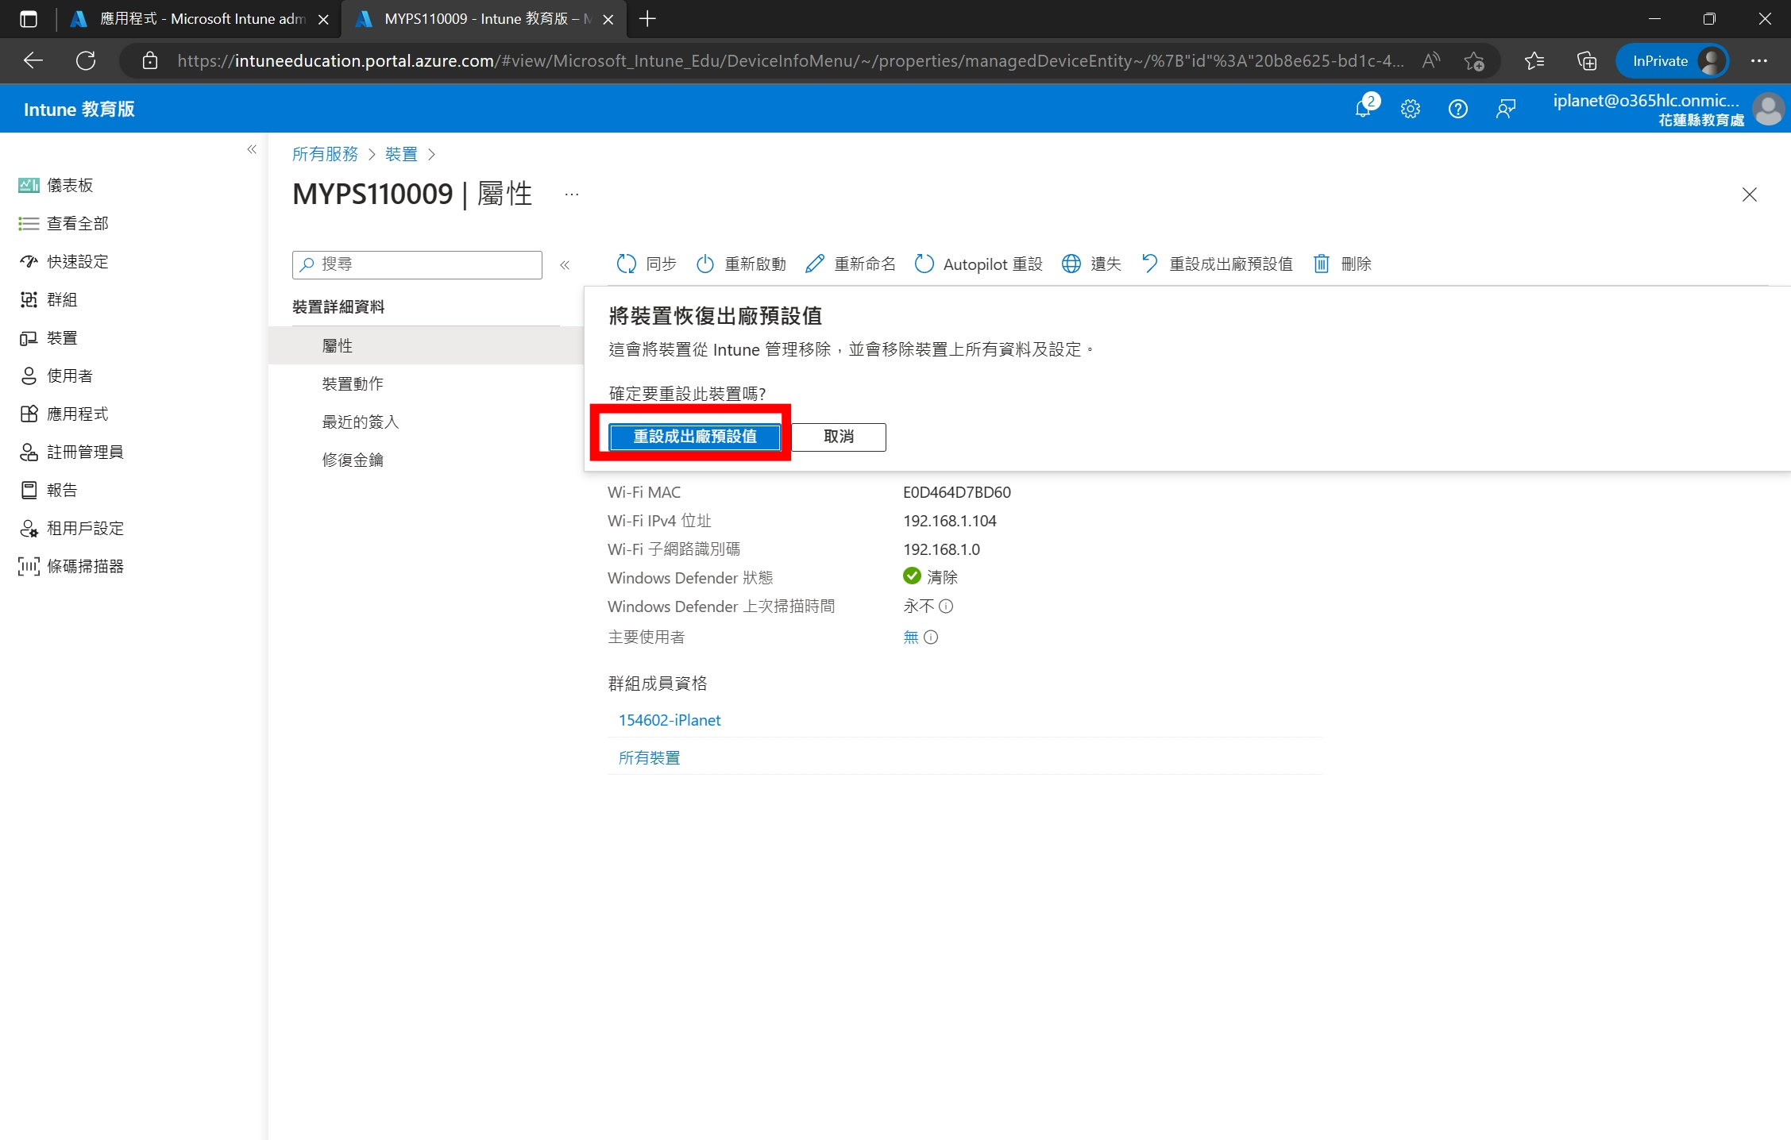
重設成出廠預設值
裝置 “屬性”頁面點選“重設成出廠預設值”按鈕 > “重設成出廠預設值”> 移出裝置所有資料與設定並重新開機

Slide 34
裝置政策與軟體派送

Slide 35
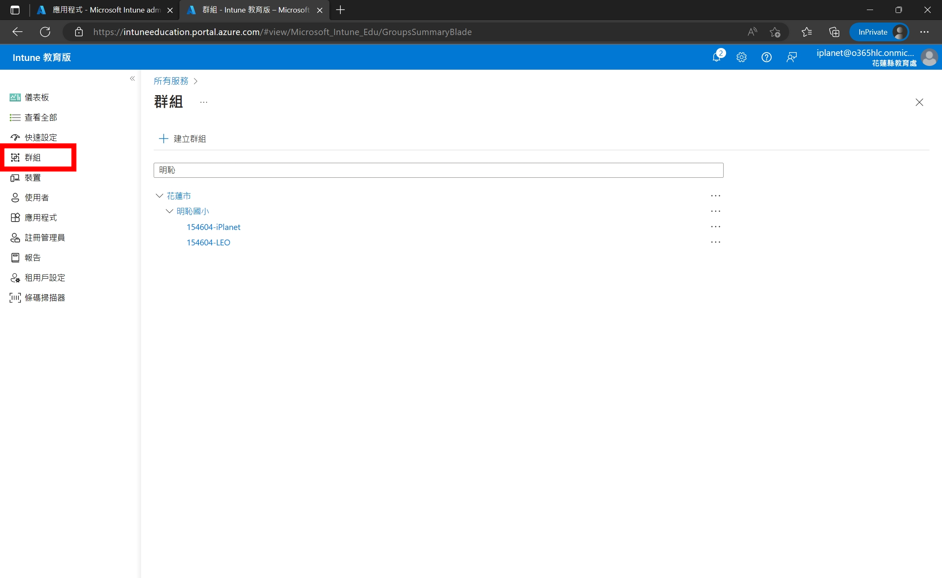
派送政策
點選 “群組”> 選取特定群組 > “設定”中 點選 “Windows裝置設定” > 開始設定政策 > 點選 “儲存”
Notes:
政策派送就是 管理者想對載具下的指令和限制，

Slide 36
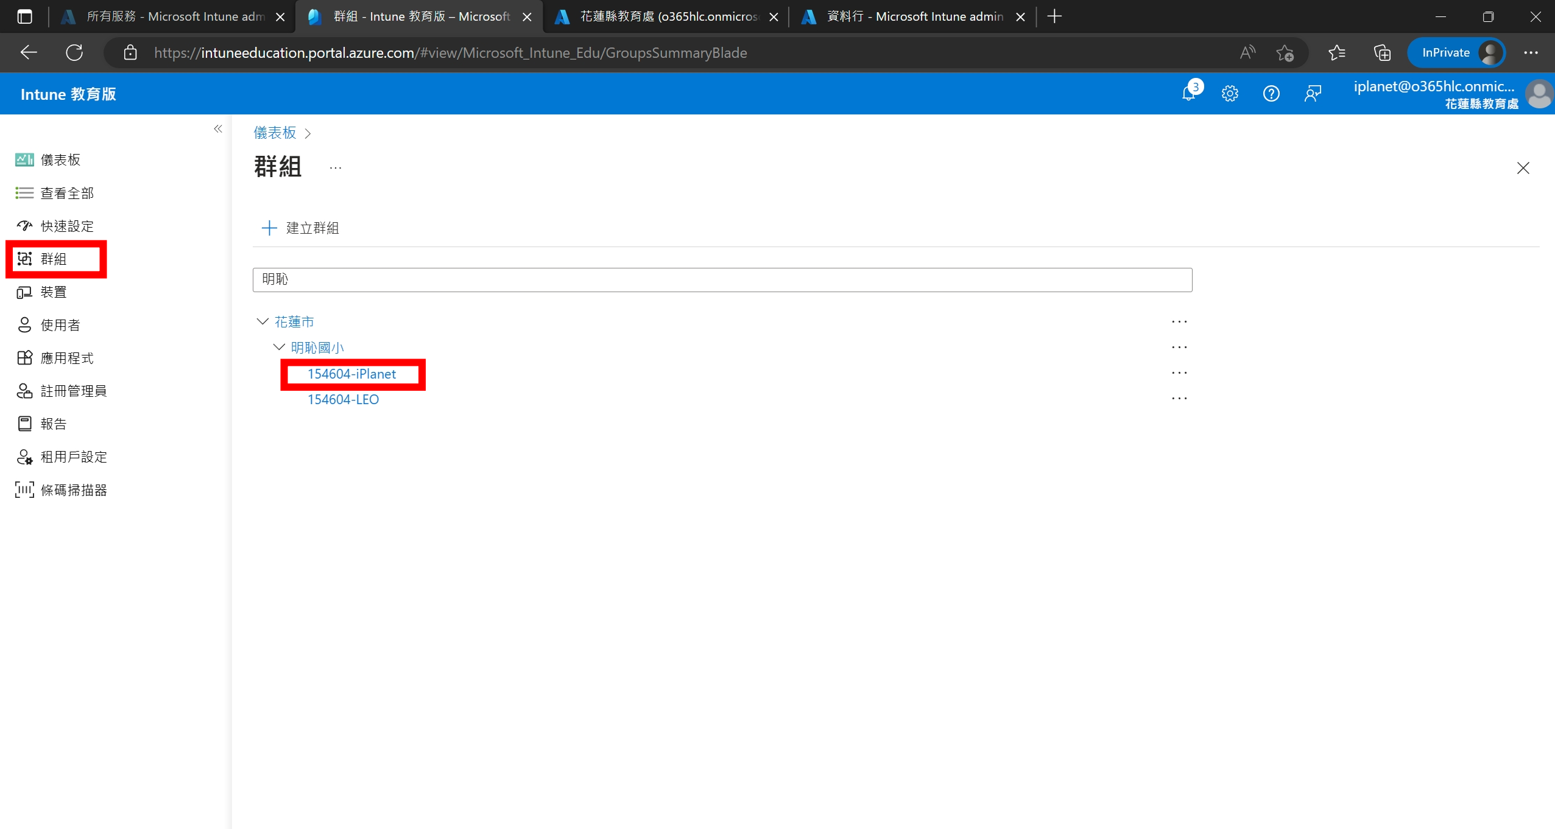
派送政策
點選 “群組”> 選取特定群組 > “設定”中 點選 “Windows裝置設定” > 開始設定政策 > 點選 “儲存”

Slide 37
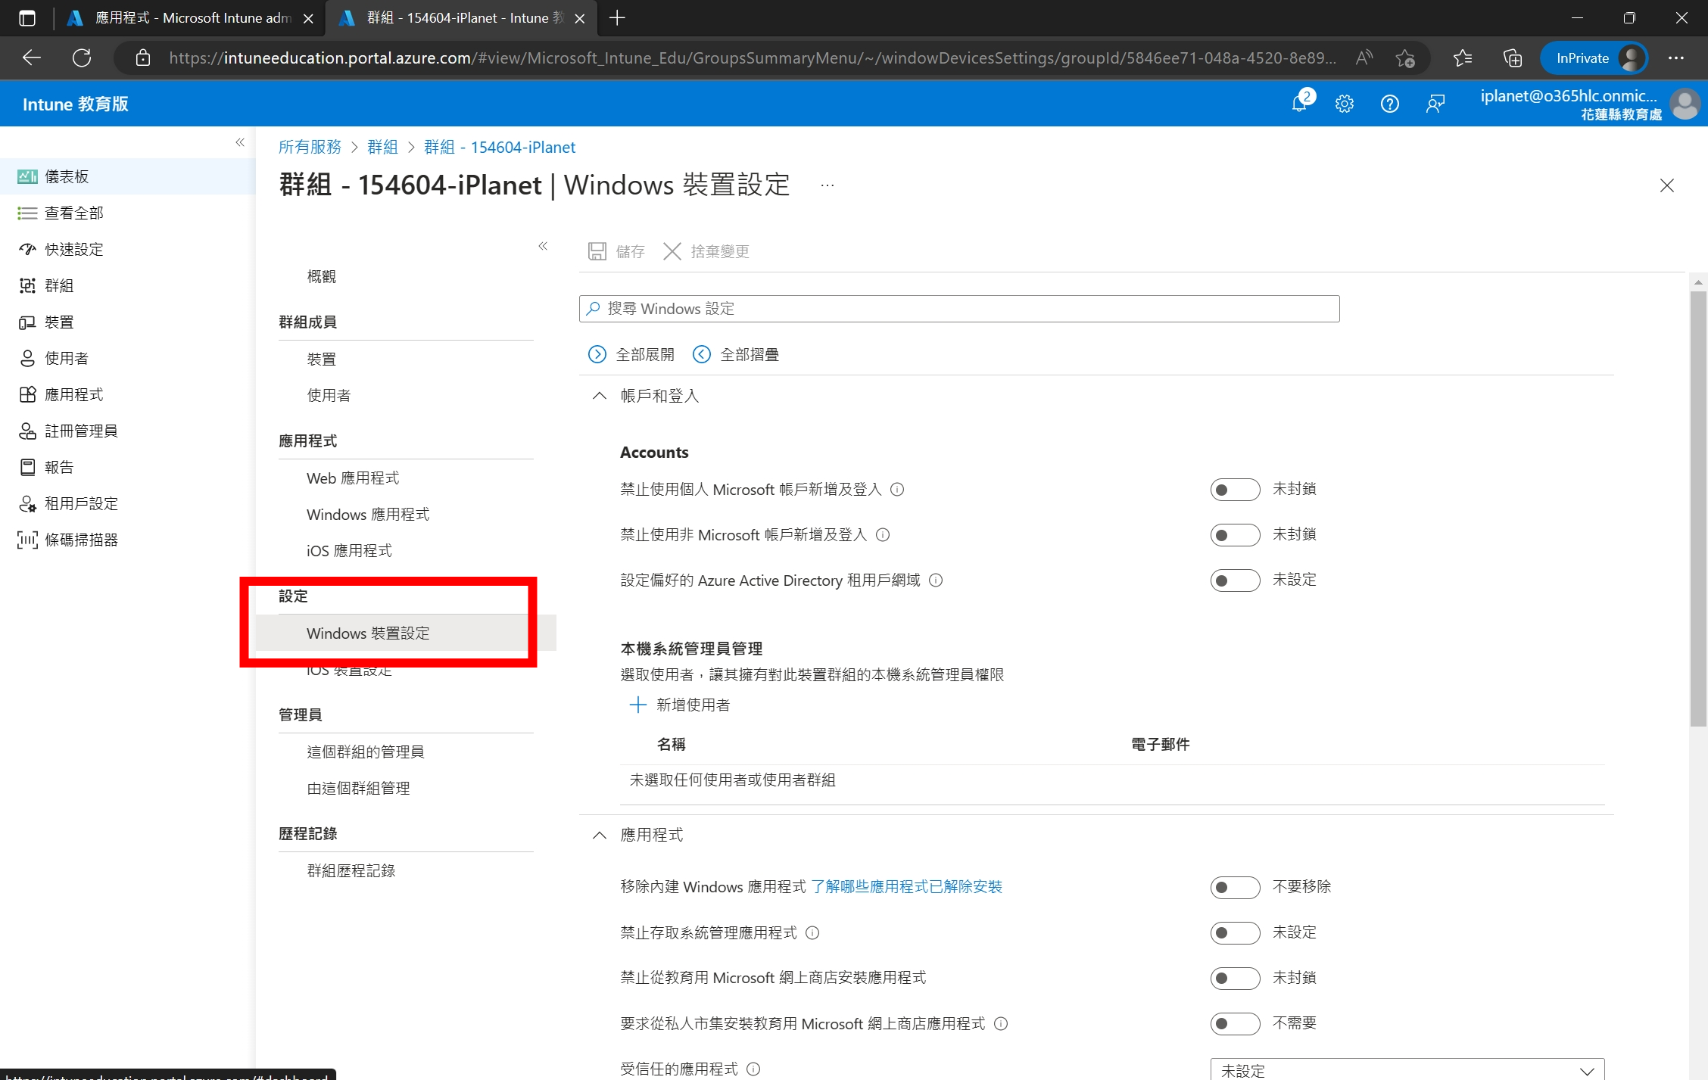
派送政策
點選 “群組”> 選取特定群組 > “設定”中 點選 “Windows裝置設定” > 開始設定政策 > 點選 “儲存”

Slide 38
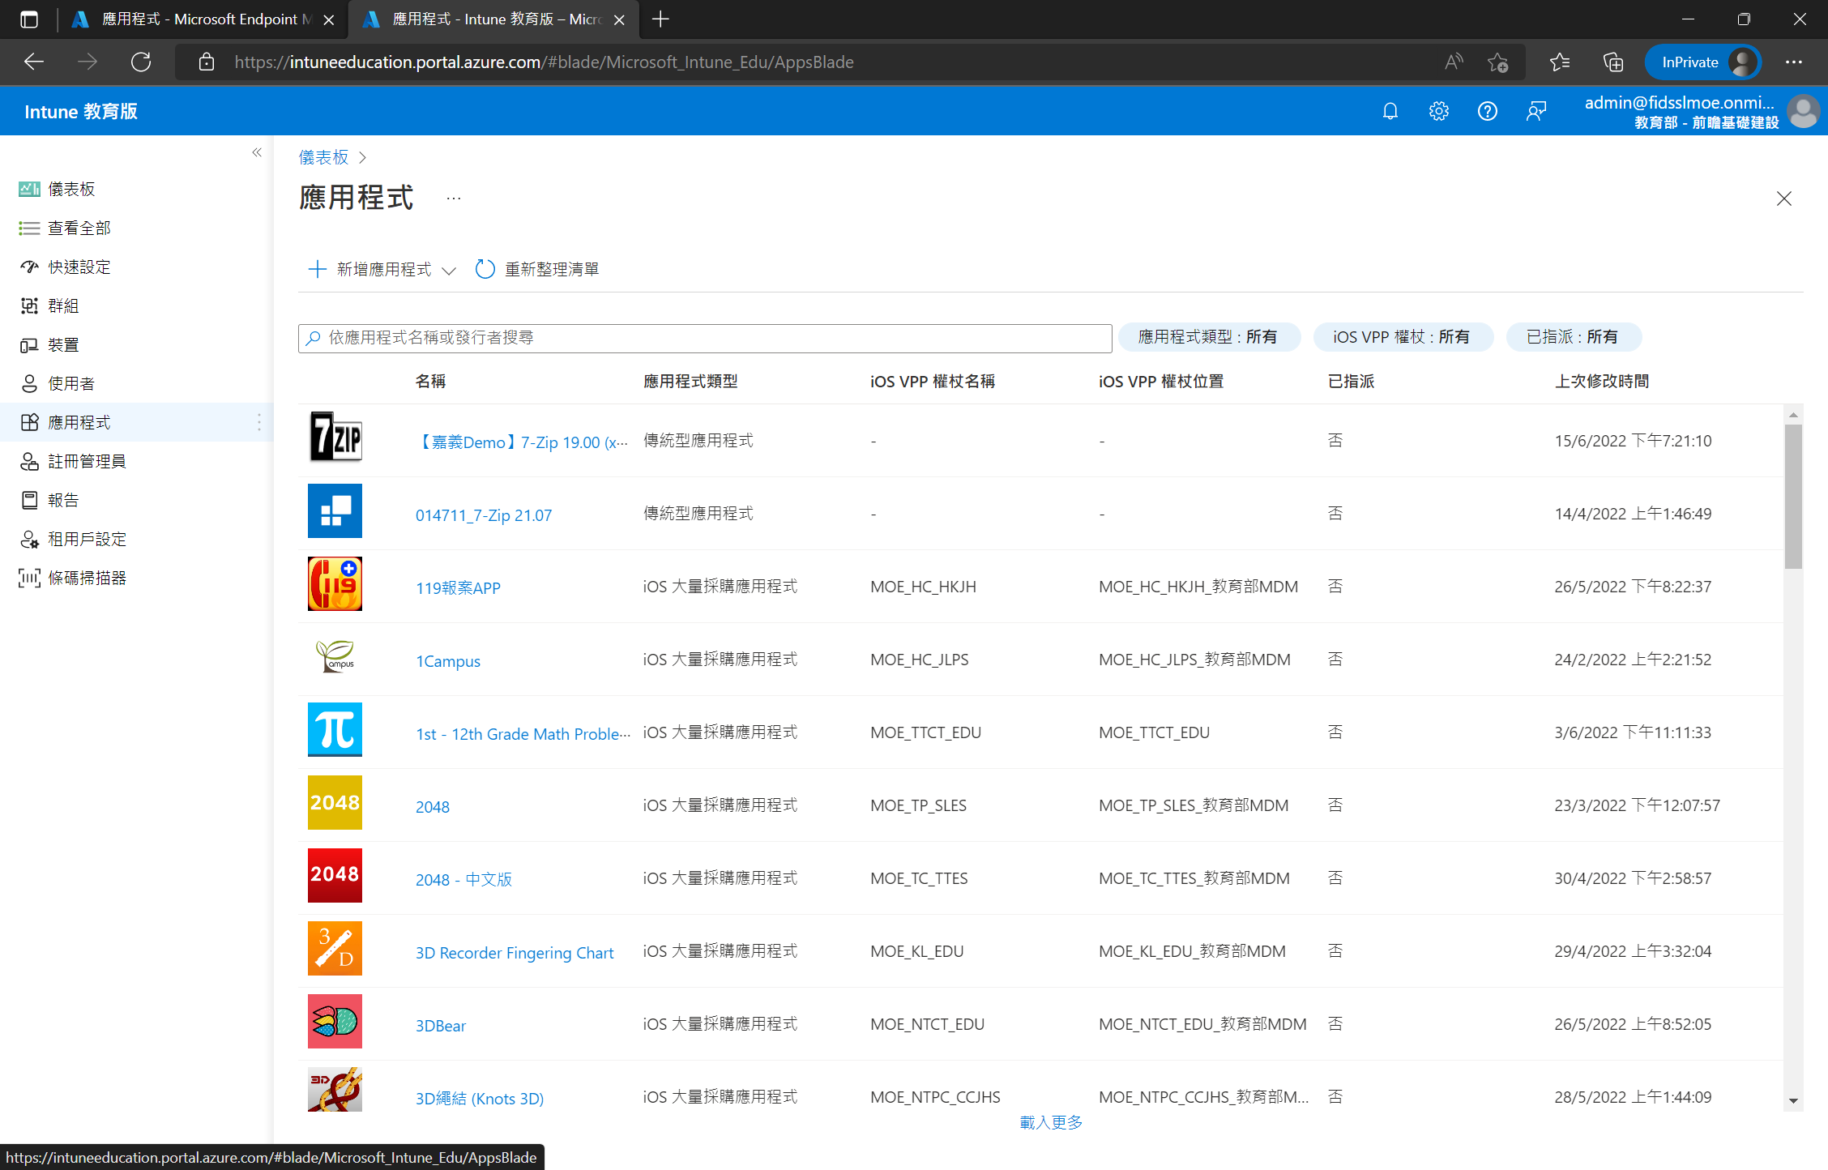
軟體派送
點選 “應用程式”> 選擇特定軟體 > 點選 “群組指派”> 搜尋群組 > 選擇特定群組 > “儲存群組指派”
Notes:
派送 3分鐘

Slide 39
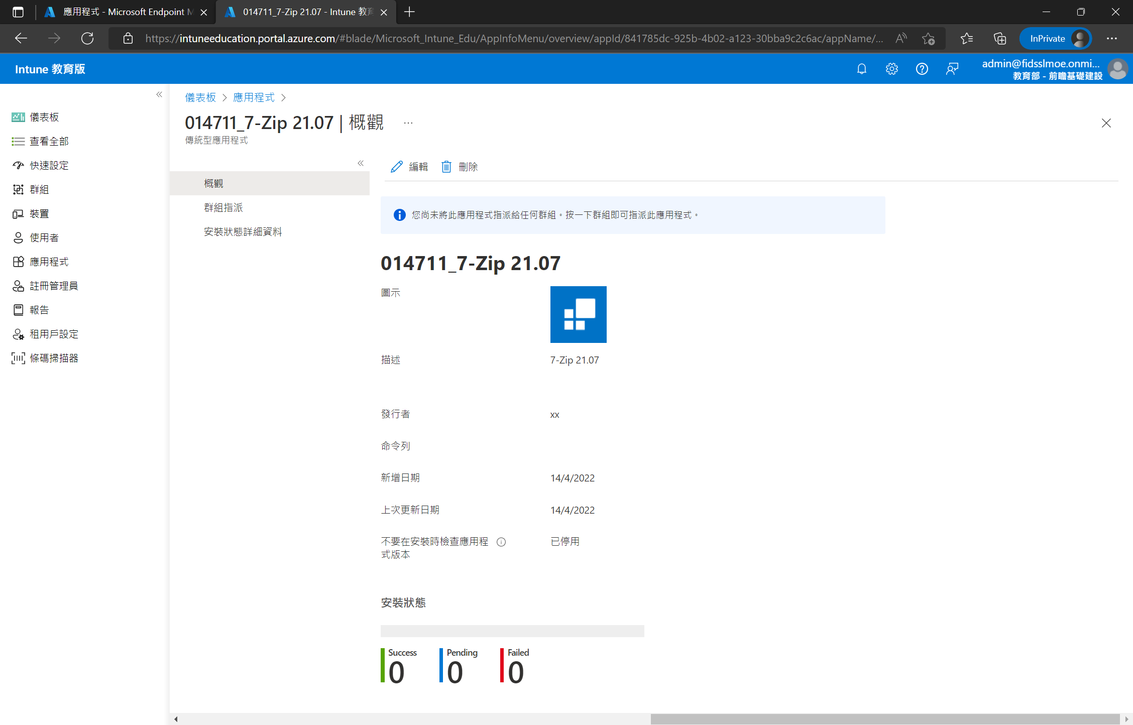
軟體派送
點選 “應用程式”> 選擇特定軟體 > 點選 “群組指派”> 搜尋群組 > 選擇特定群組 > “儲存群組指派”

Slide 40
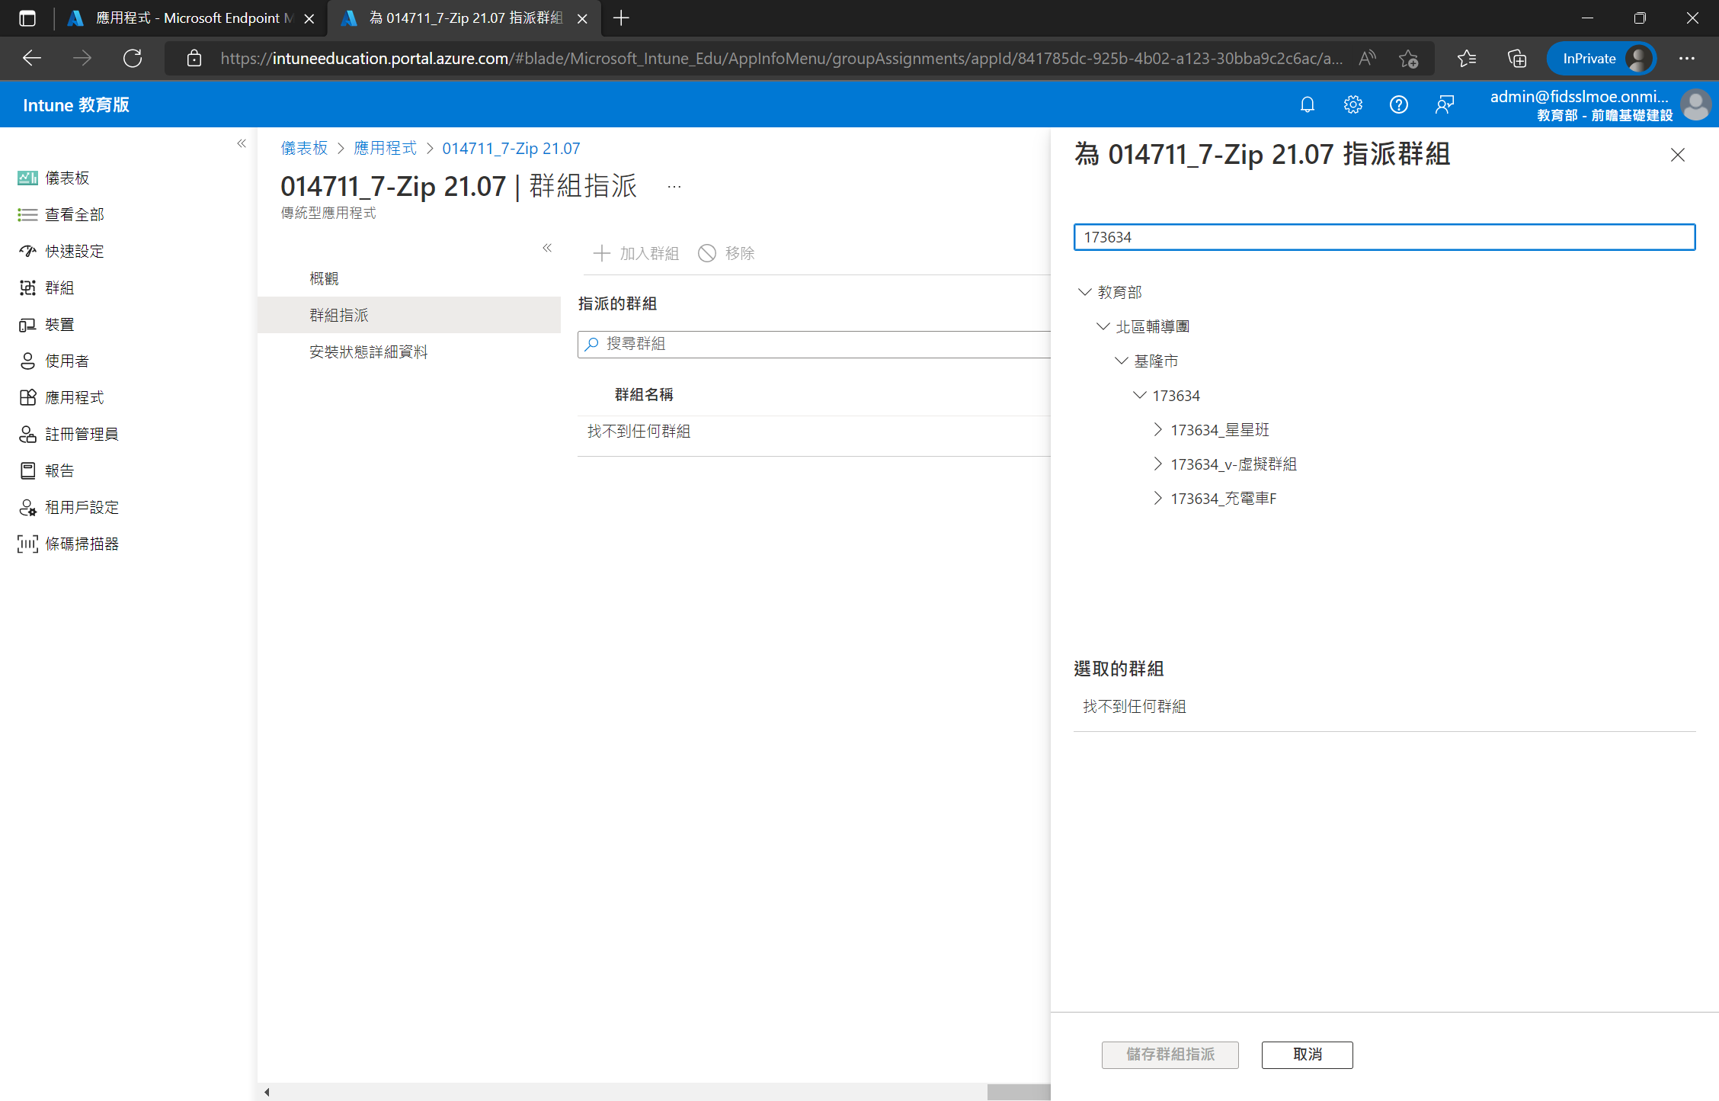
軟體派送
點選 “應用程式”> 選擇特定軟體 > 點選 “群組指派”> 搜尋群組 > 選擇特定群組 > “儲存群組指派”

Slide 41
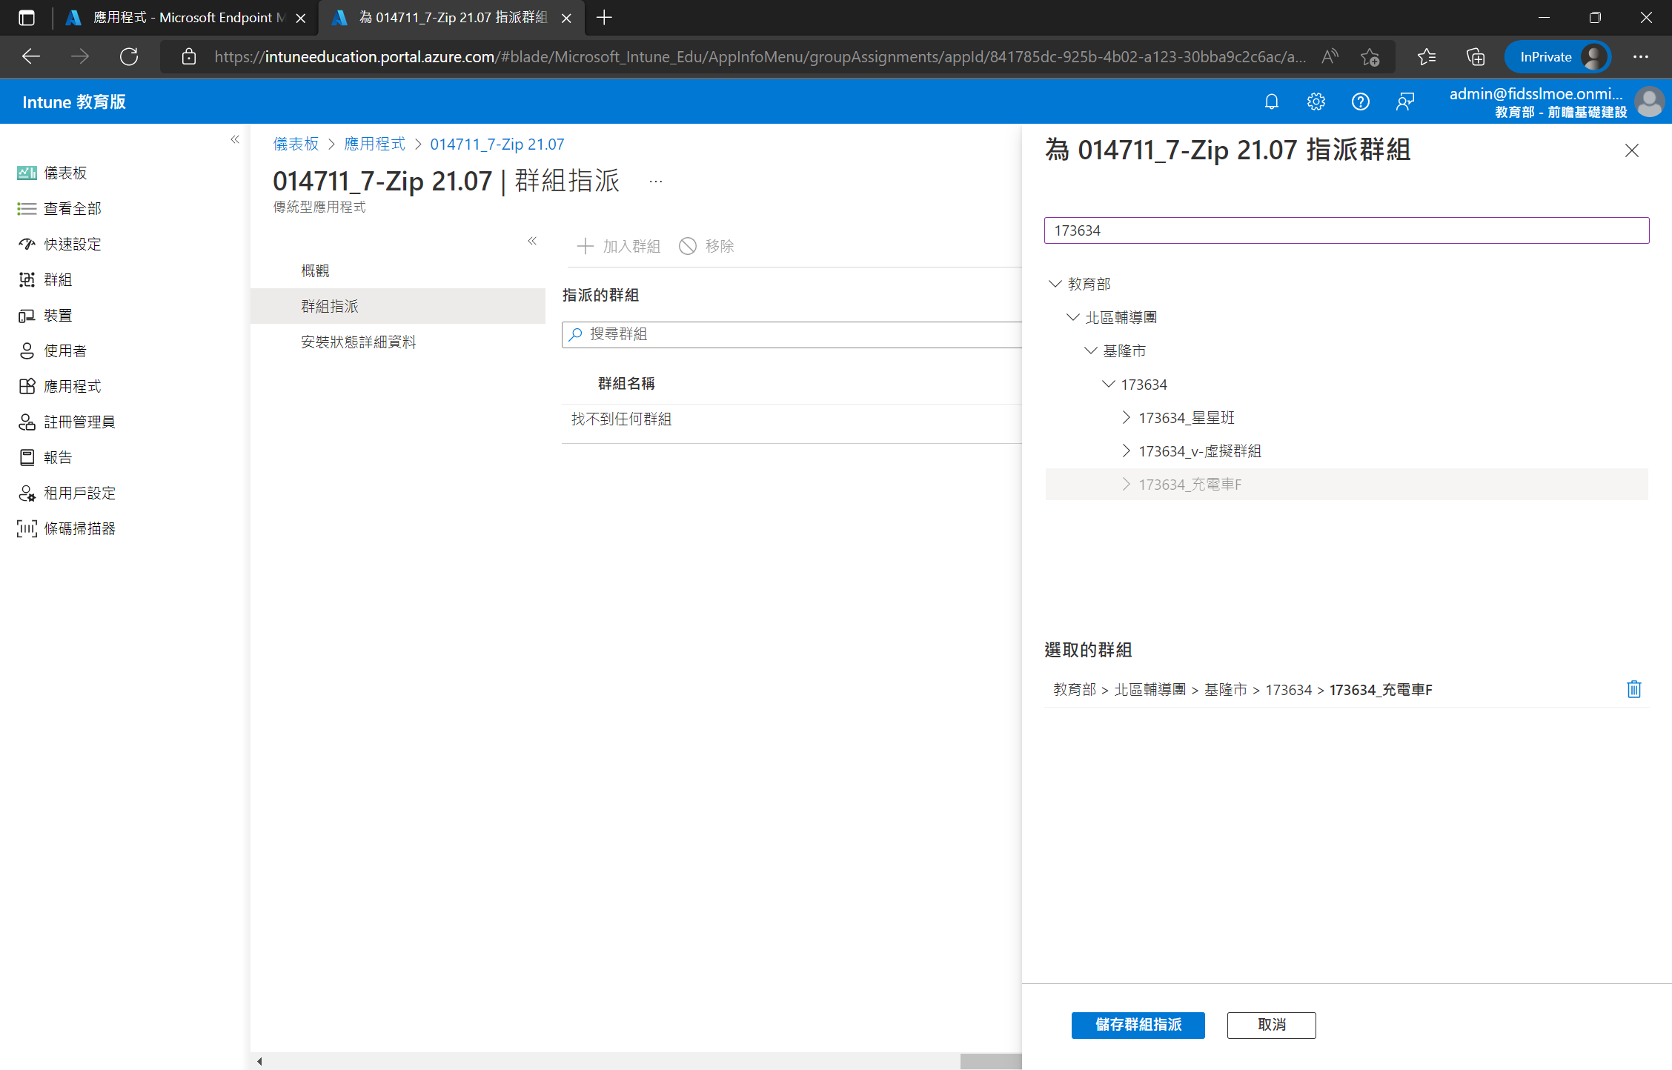
軟體派送
點選 “應用程式”> 選擇特定軟體 > 點選 “群組指派”> 搜尋群組 > 選擇特定群組 > “儲存群組指派”

Slide 42
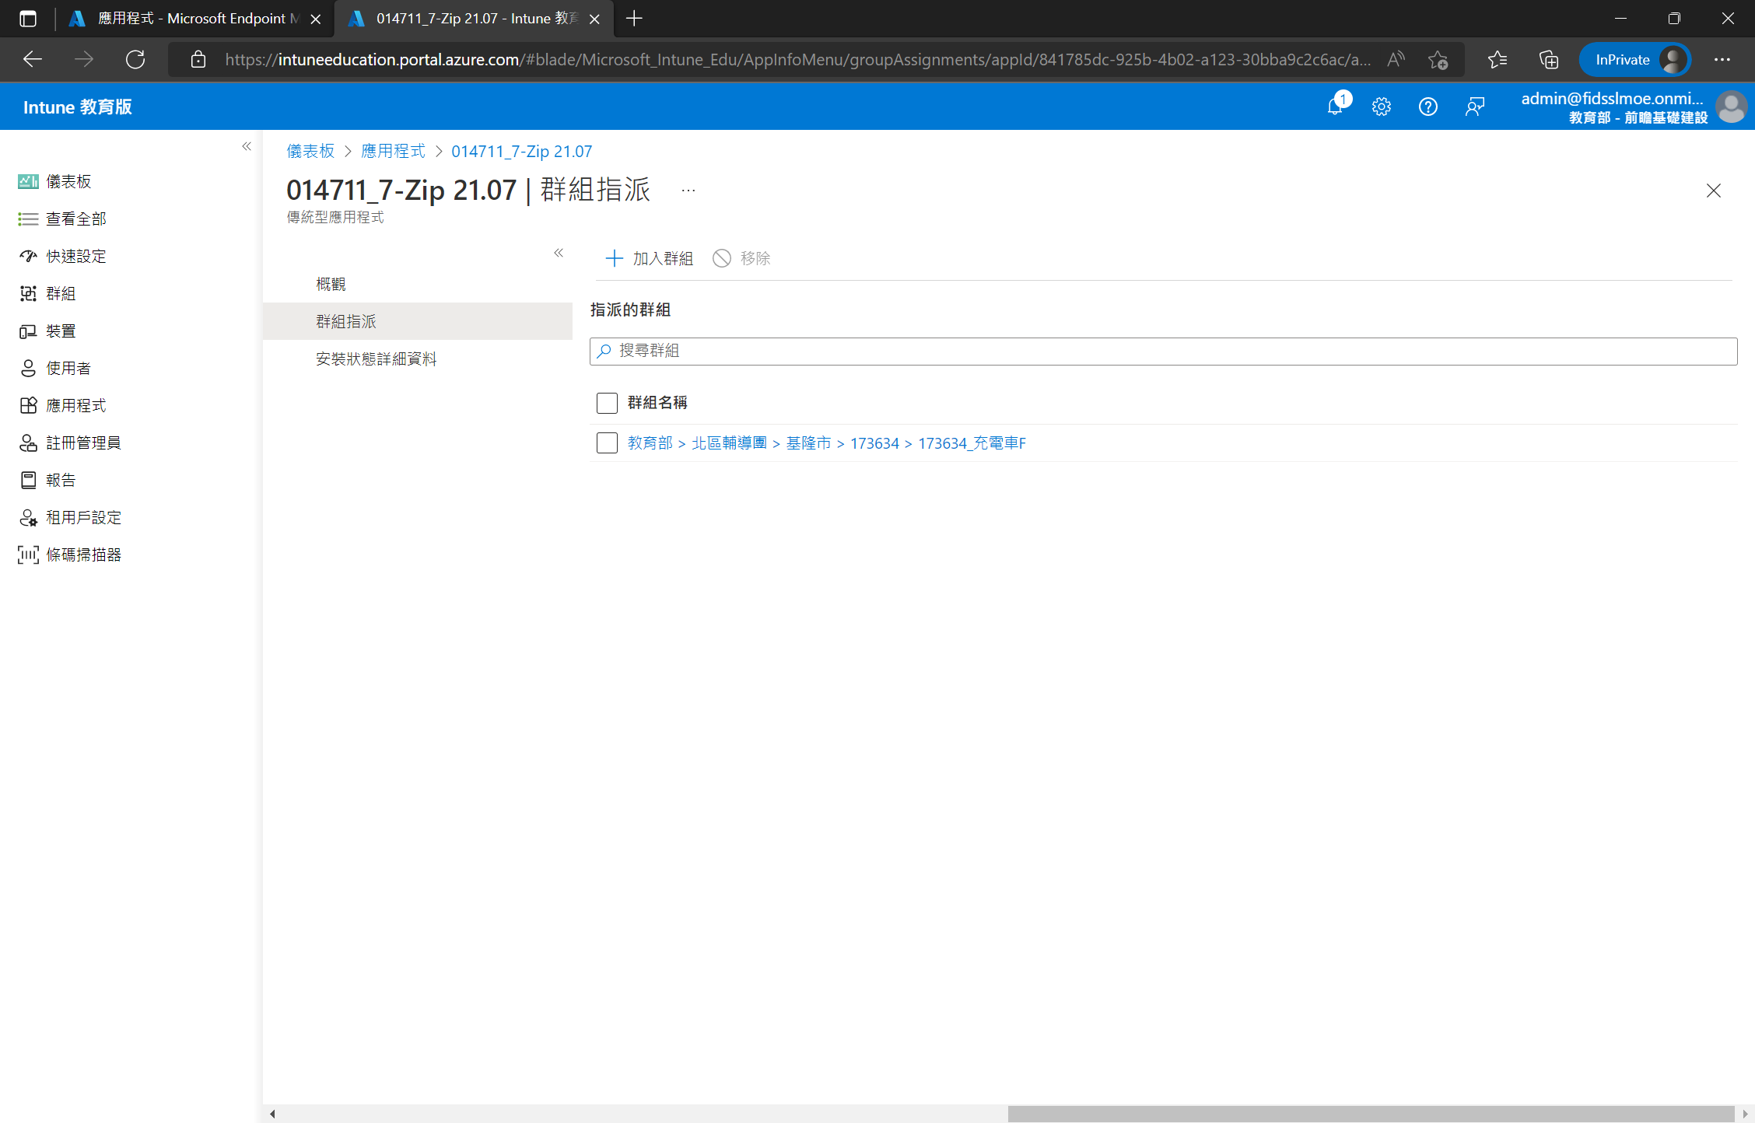
軟體派送
點選 “應用程式”> 選擇特定軟體 > 點選 “群組指派”> 搜尋群組 > 選擇特定群組 > “儲存群組指派”

Slide 43
應用程式管理

Slide 44
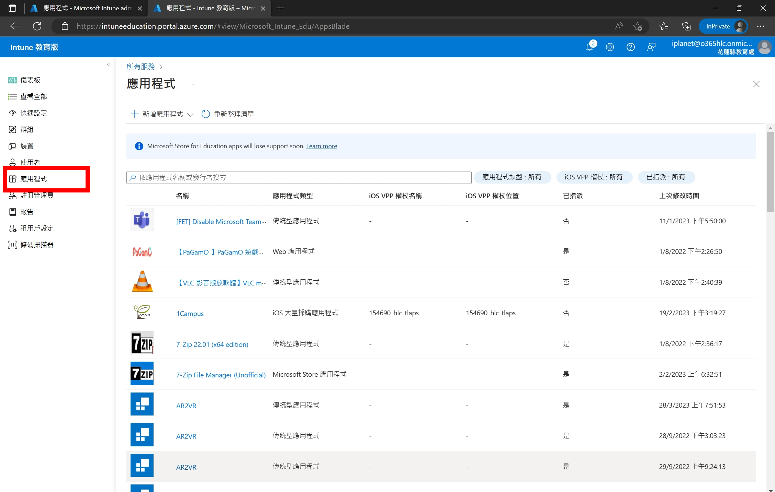
觀看軟體派送狀態
點選 應用程式 > 點選 可使用的應用程式 > 觀看軟體派送狀態

Slide 45
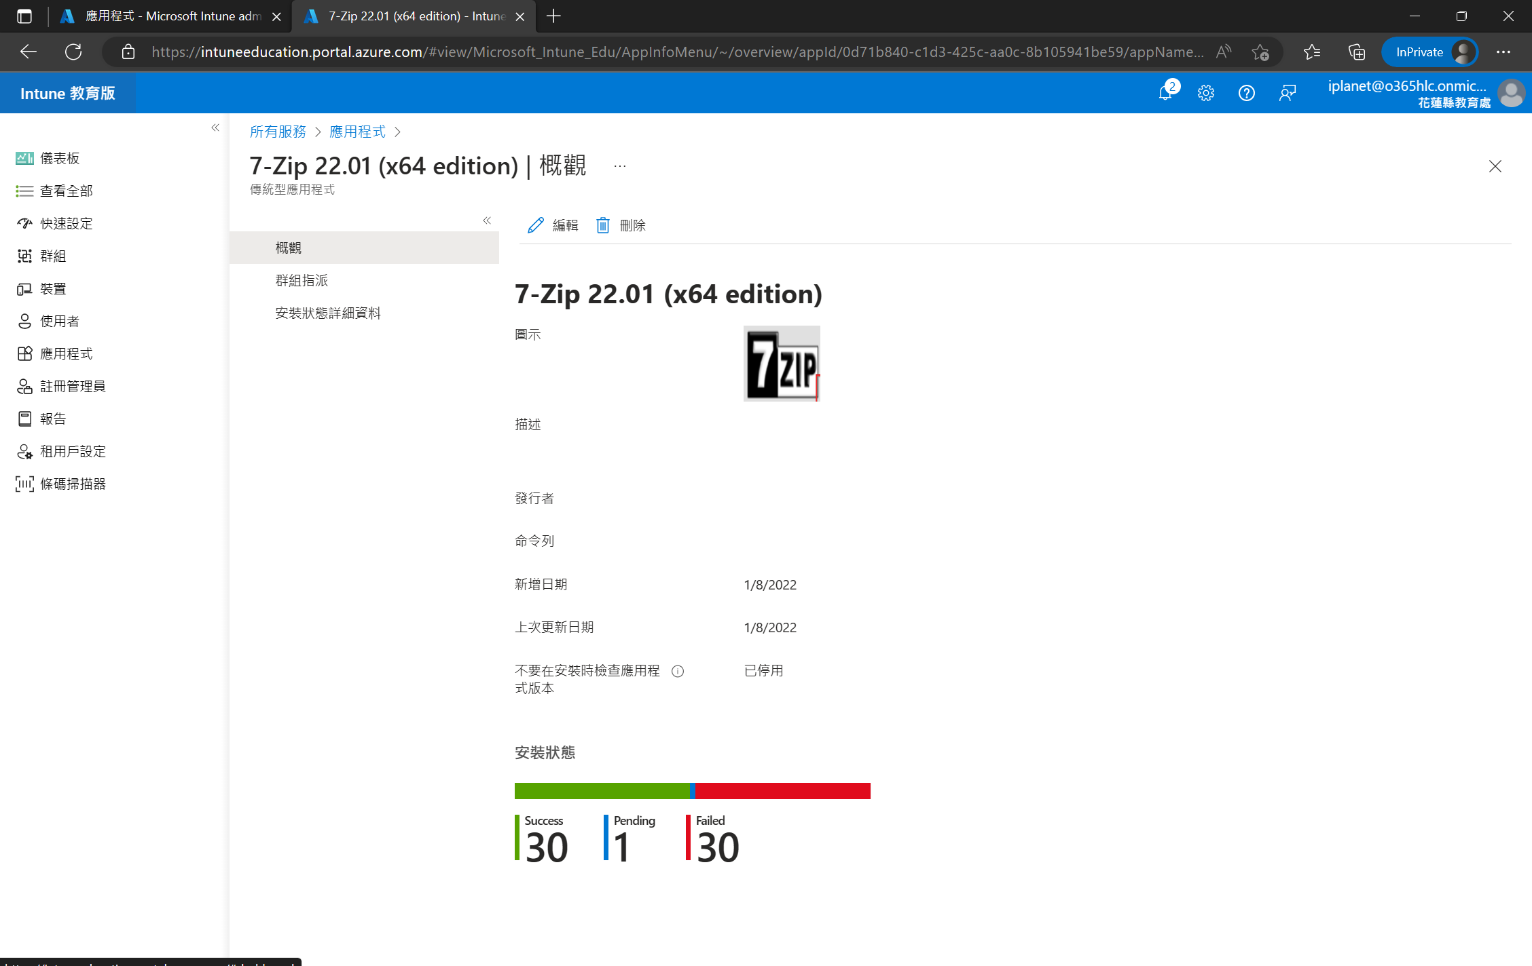
觀看軟體派送狀態
點選 應用程式 > 點選 可使用的應用程式 > 觀看軟體派送狀態
Notes:
老師再下面可以看到綠色和紅色的安裝狀態 綠色就是目前平板是開著的 並且有聯網 INTUNE的指令他有完成 有成功下載

Slide 46
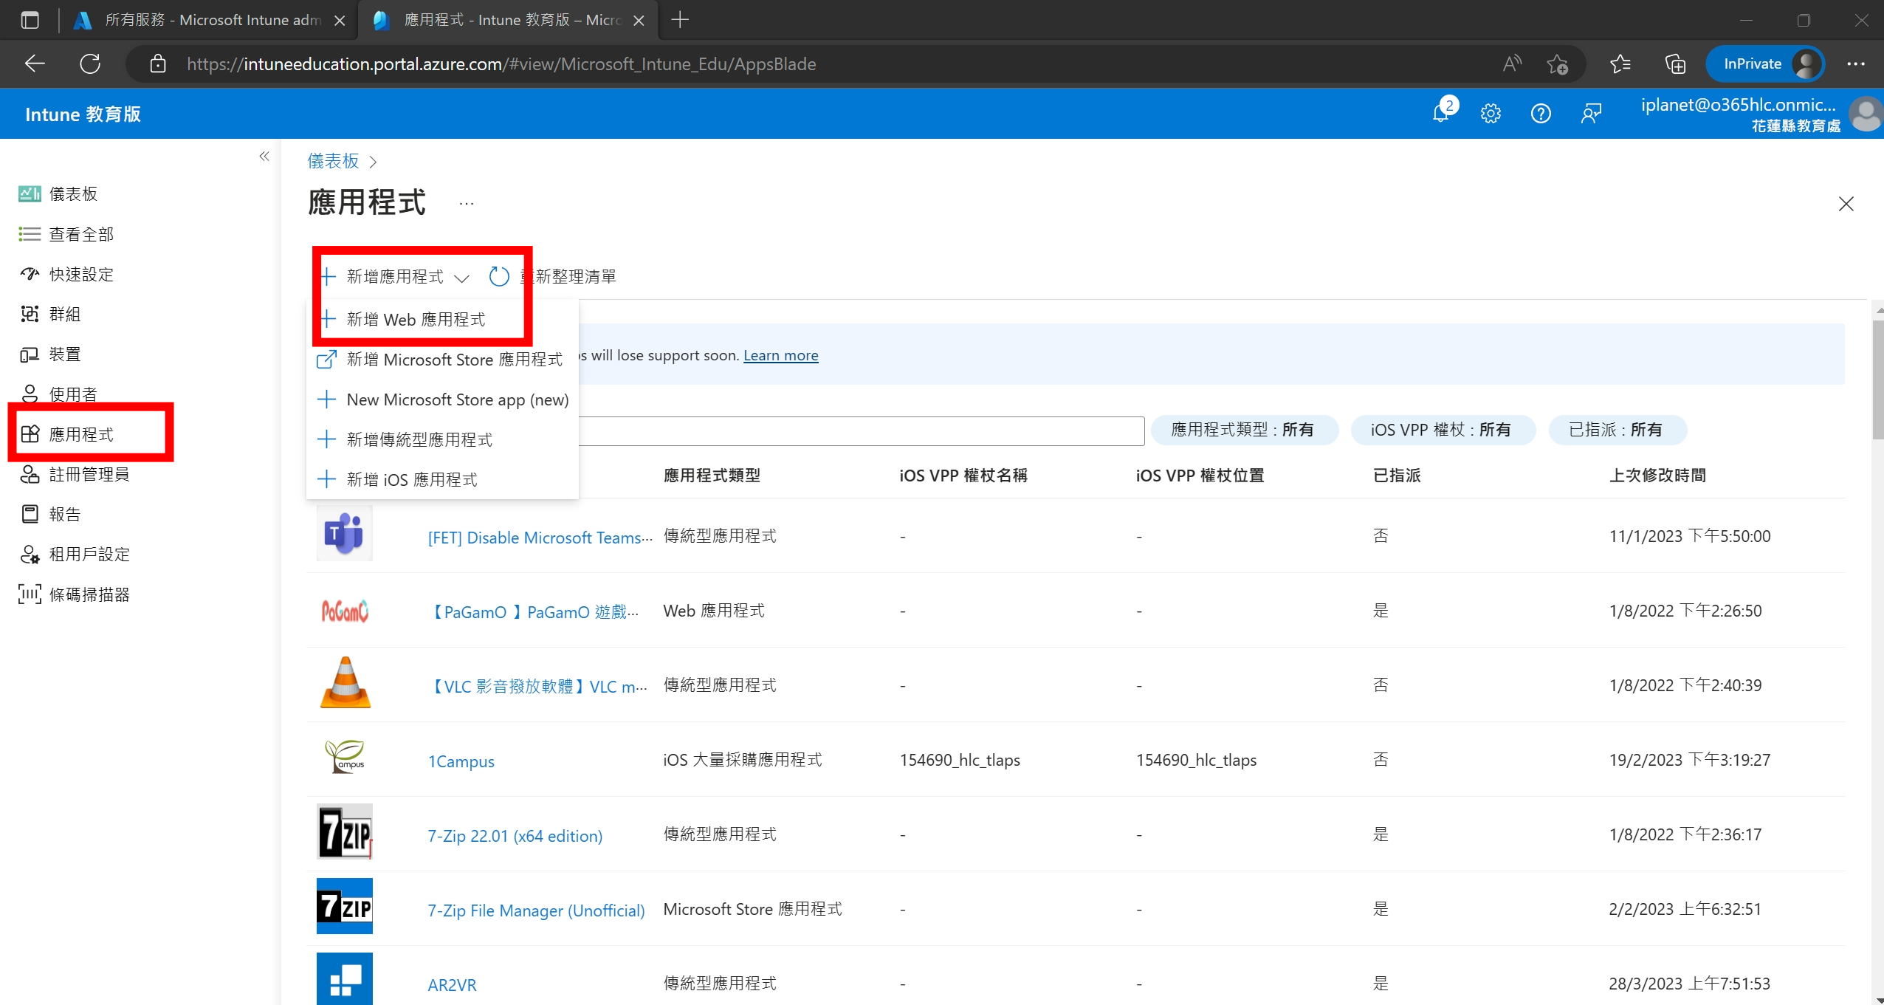
新增 WEB 應用程式
點選 “應用程式”> “新增應用程式”> “新增Web 應用程式”

Slide 47
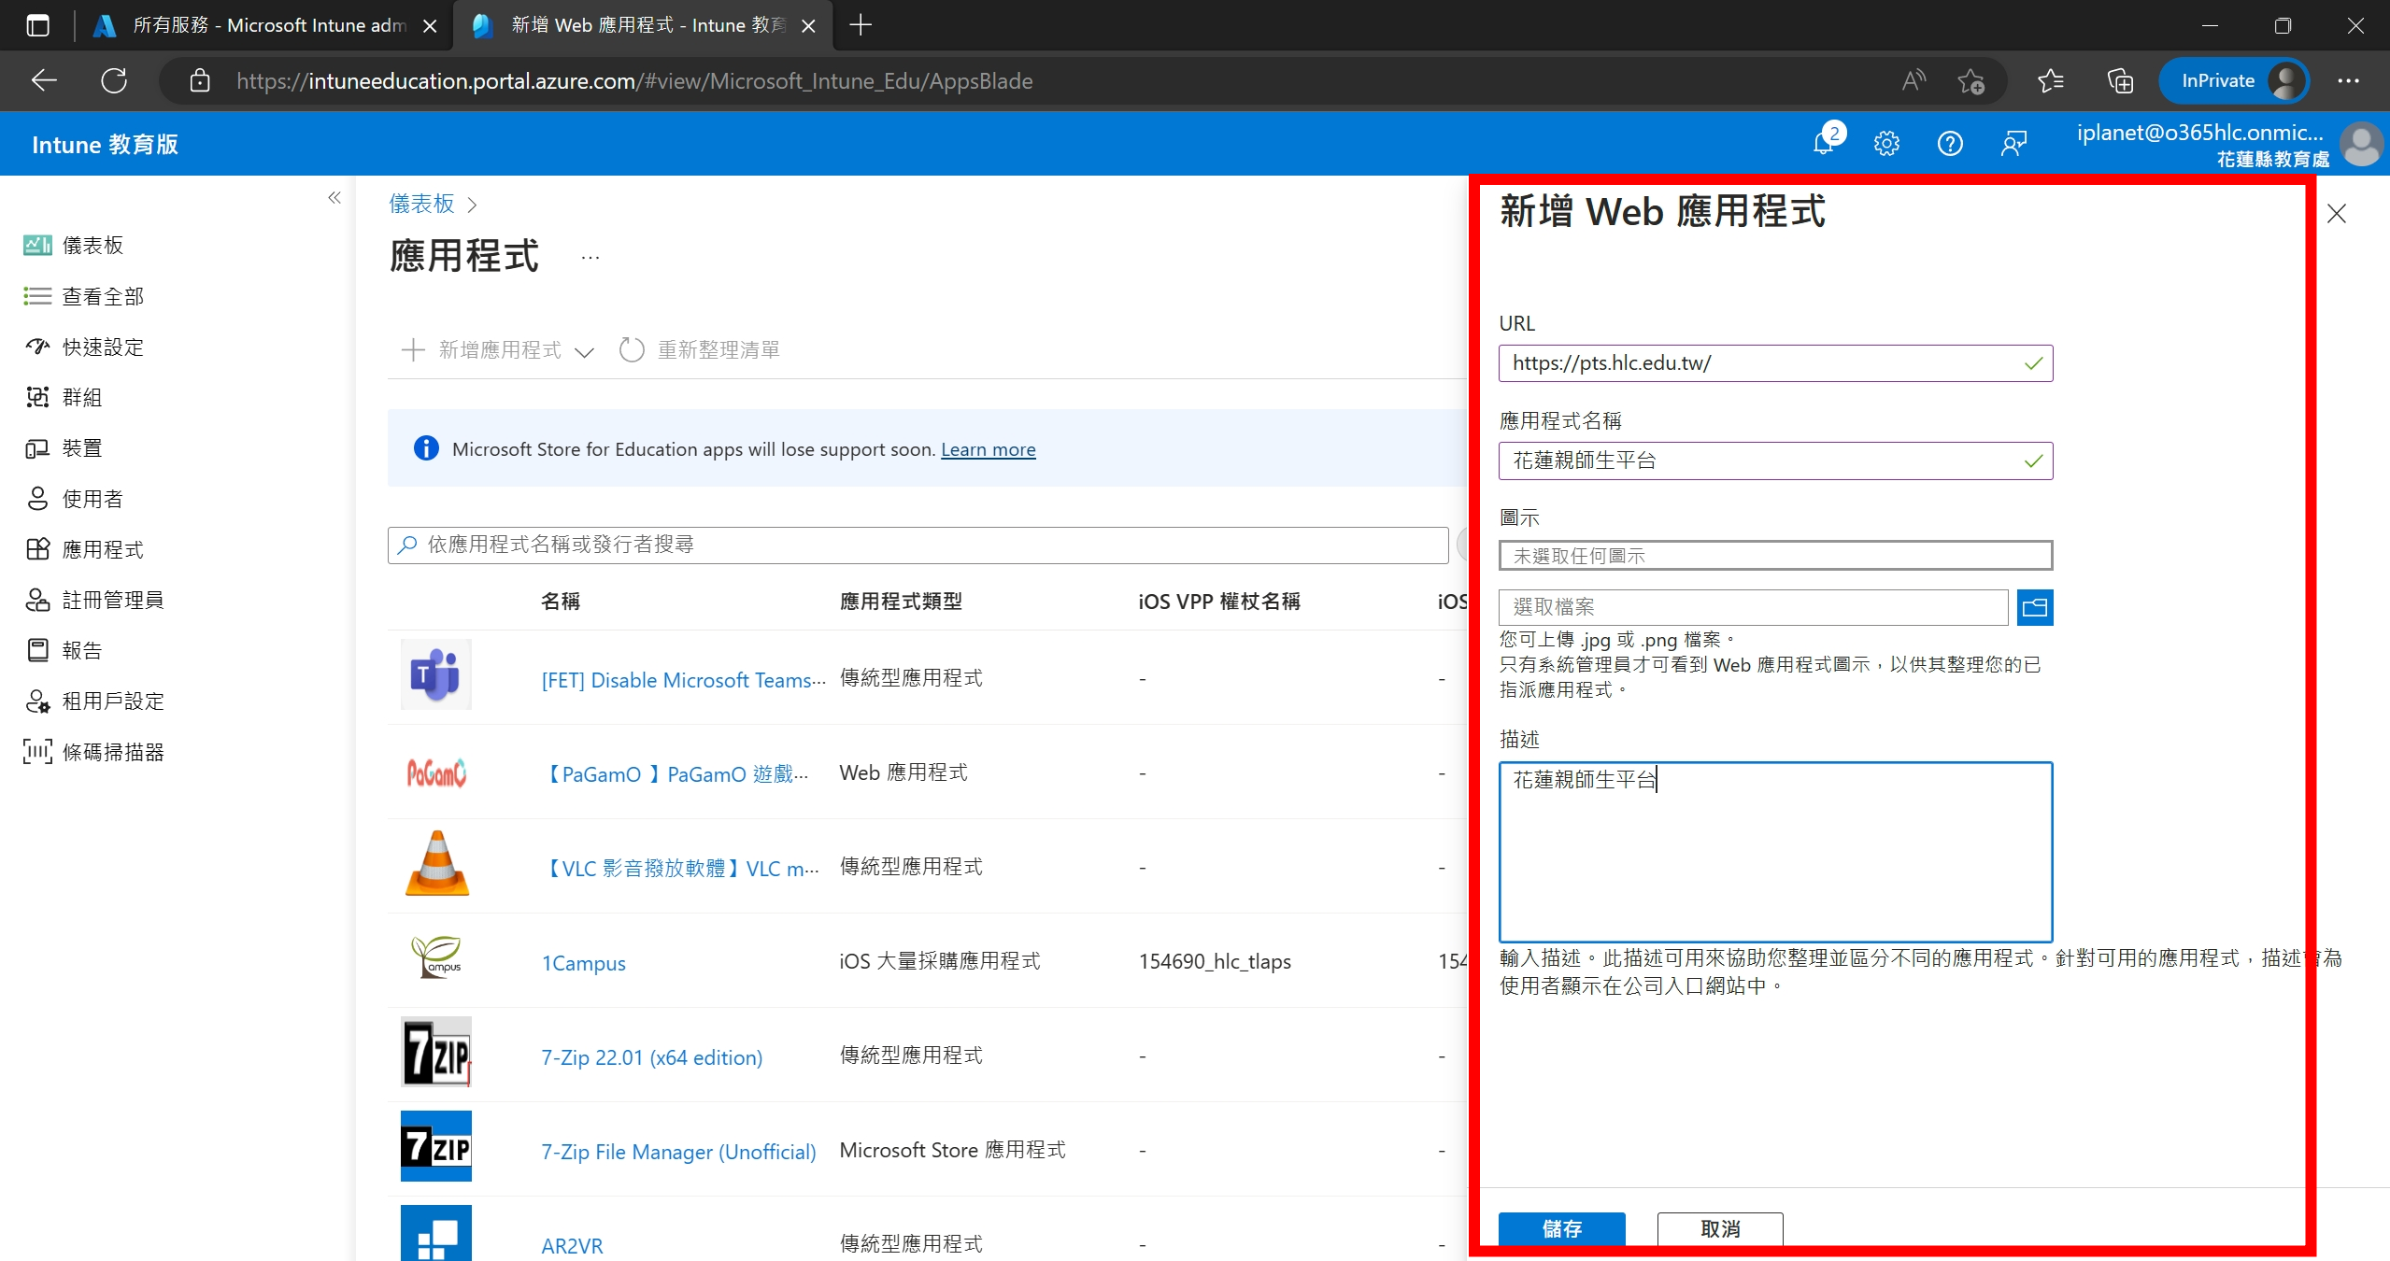
新增 WEB 應用程式
點選 “URL”> “輸入欲加入網址”> “輸入名稱”

Slide 48
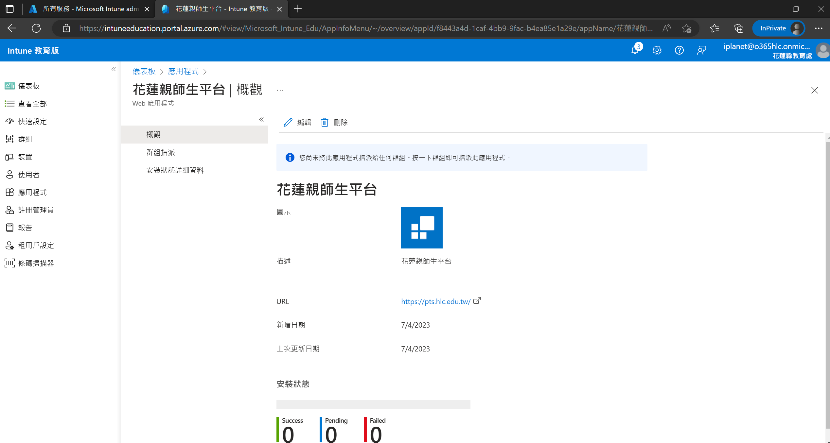
新增WEB應用程式
新增完成

Slide 49
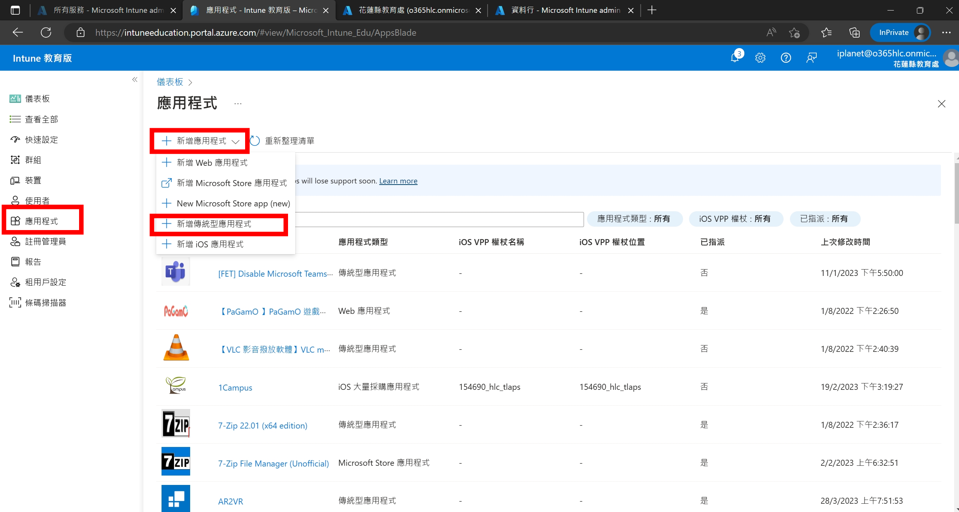
新增傳統型應用程式
點選 “應用程式”> “新增應用程式”> “新增傳統型應用程式”

Slide 50
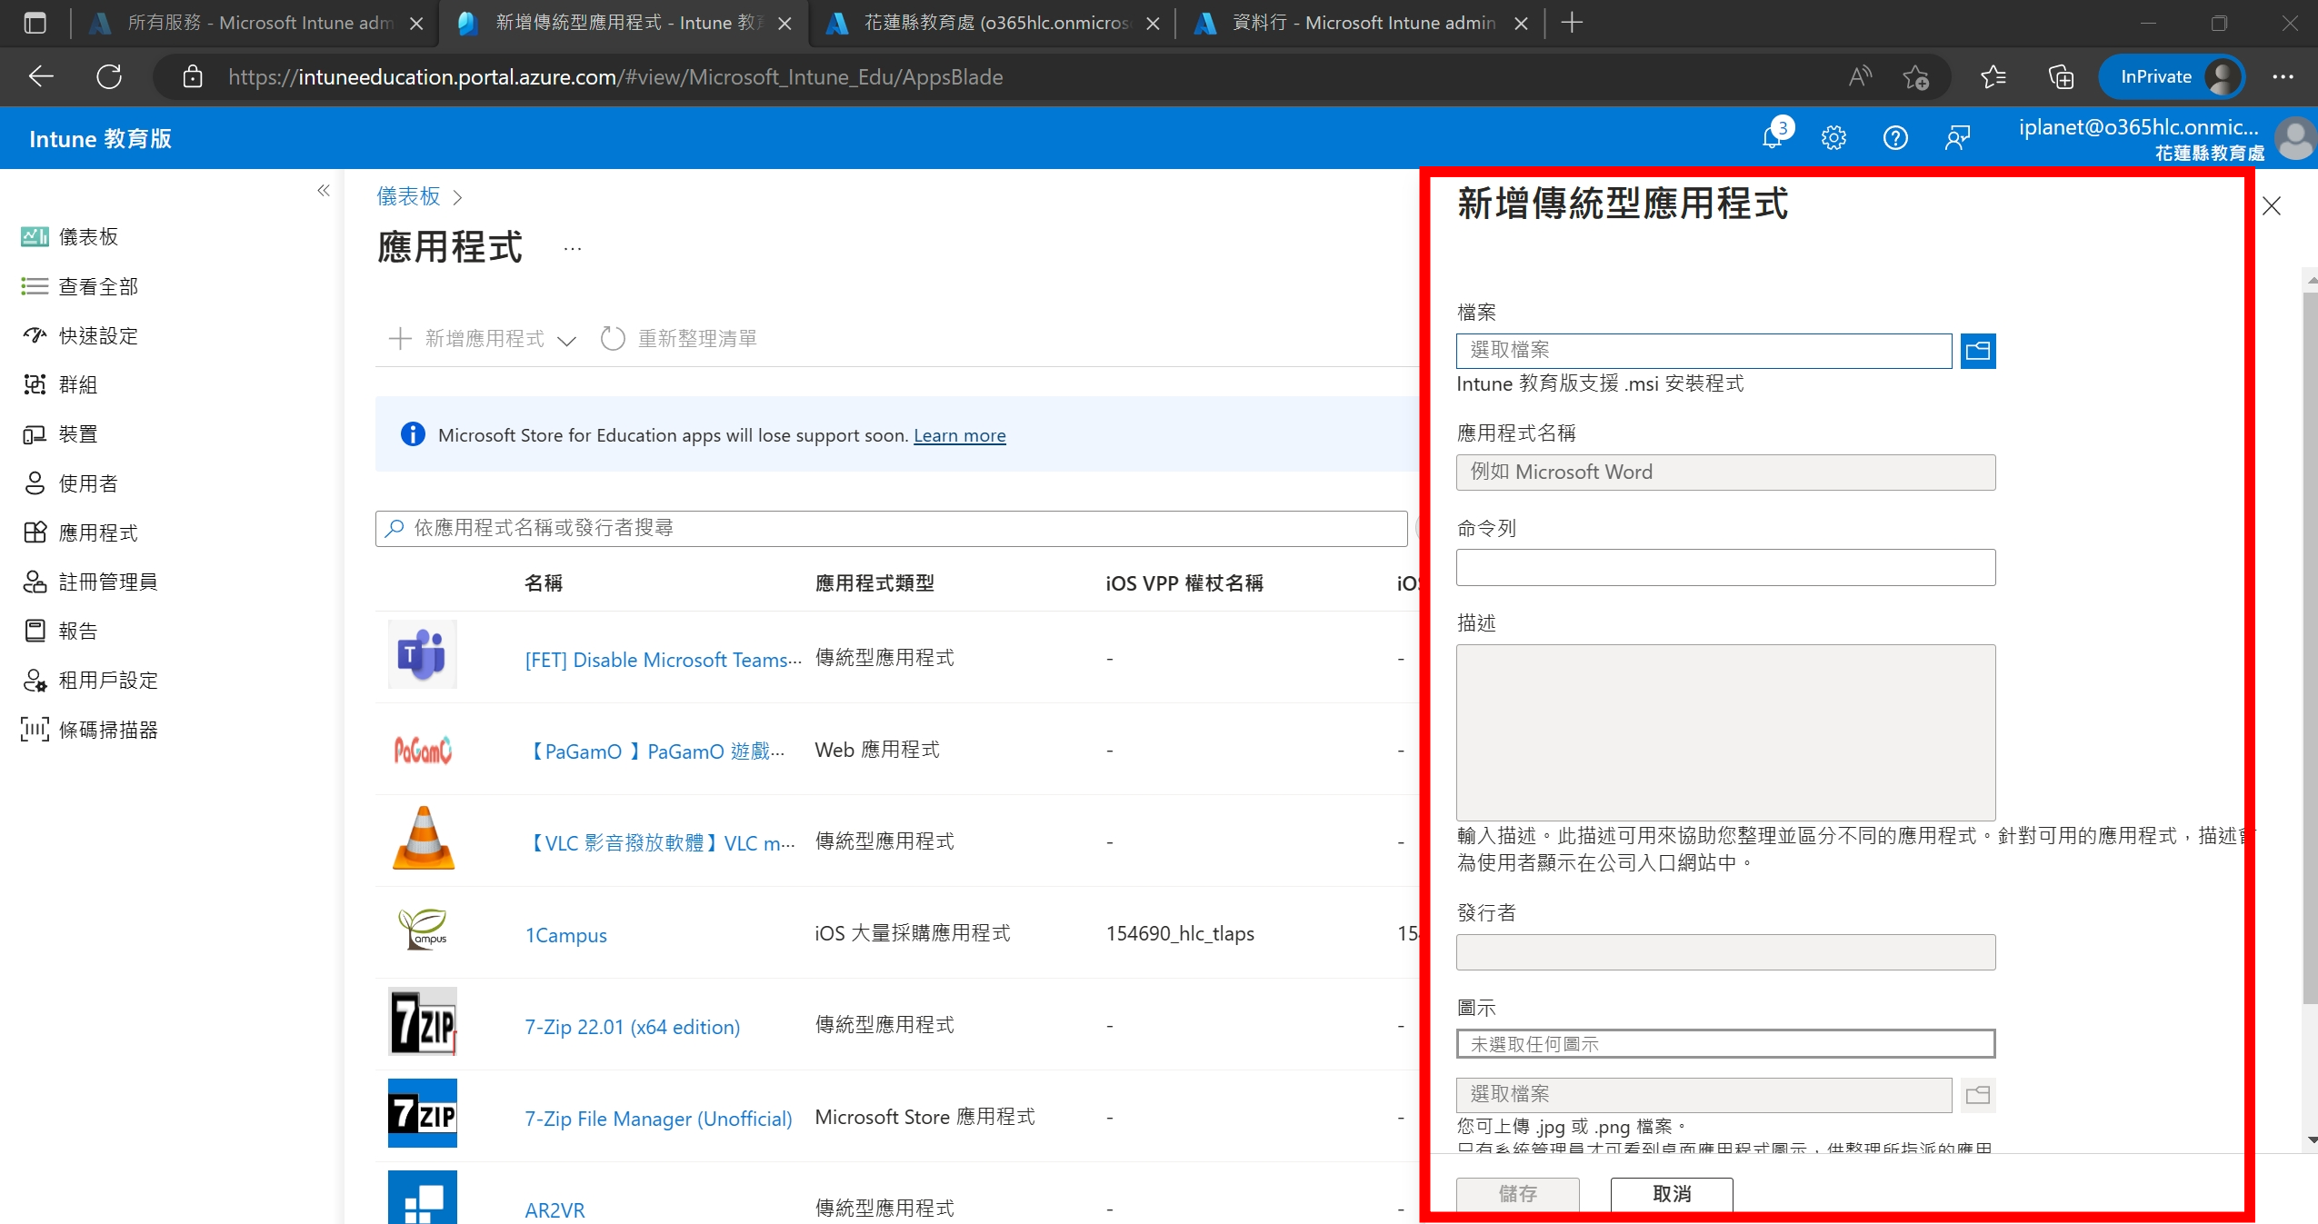
新增傳統型應用程式
應用程式檔案 — 上傳應用程式的 MSI 安裝程式。注意檔名須為.MSI檔
應用程式名稱 — 要顯示在裝置上的應用程式名稱。
描述 — 應用程式的描述，可協助您快速識別它。
Publisher - 應用程式發行者的名稱，可協助您快速識別應用程式開發人員。
圖示 — 上傳 PNG 或 JPG 檔案以作為應用程式的圖示。

Slide 51
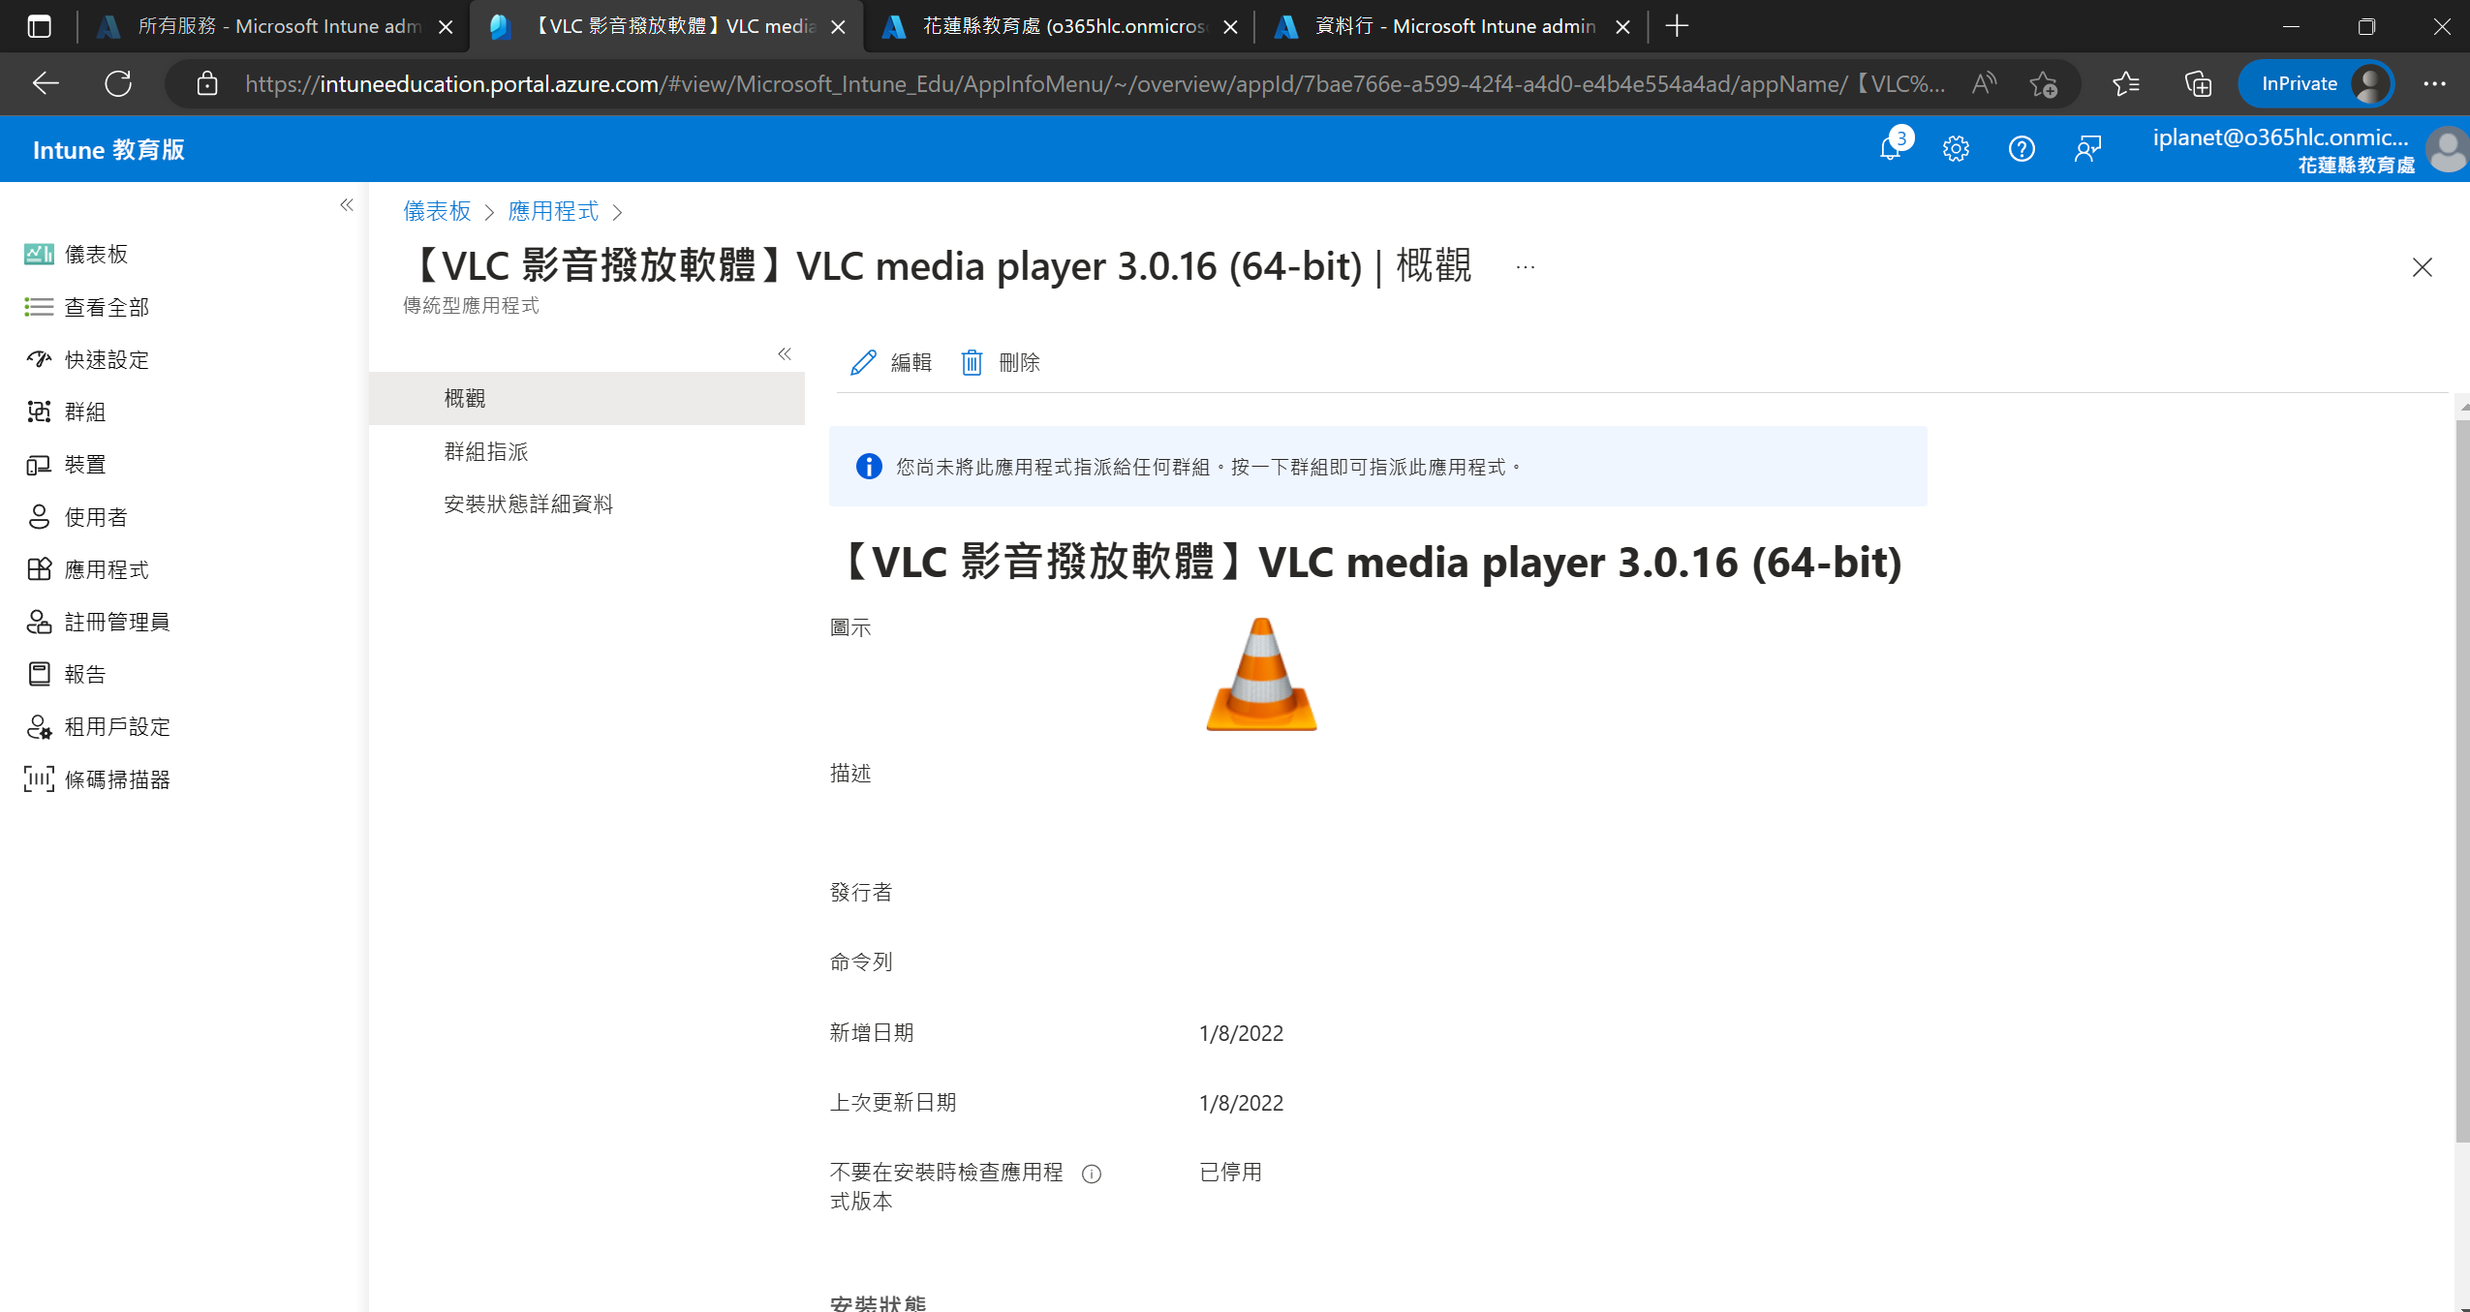
新增傳統型應用程式
新增完成

Slide 52
Q & A

Slide 53
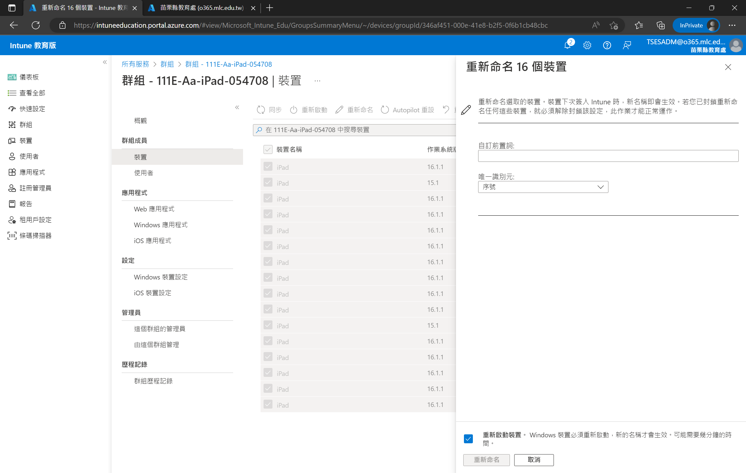
如何批量改名
點選 “裝置”(可多選) > 制訂前置詞 >選擇 “序號”或 “Mac Adress”或 “計數器”

Slide 54
介面轉換
<一般版本> 到 <教育版>

Slide 55
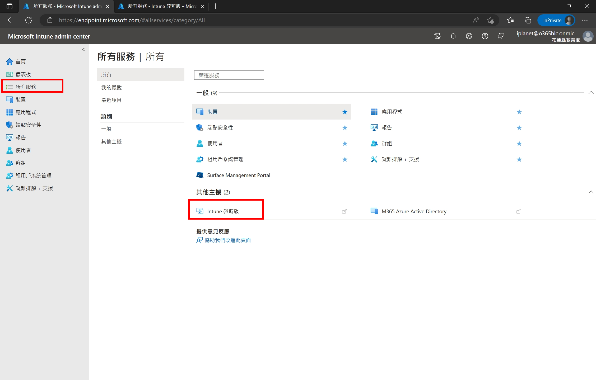
介面轉換
<一般版本> 到 <教育版>

Slide 56
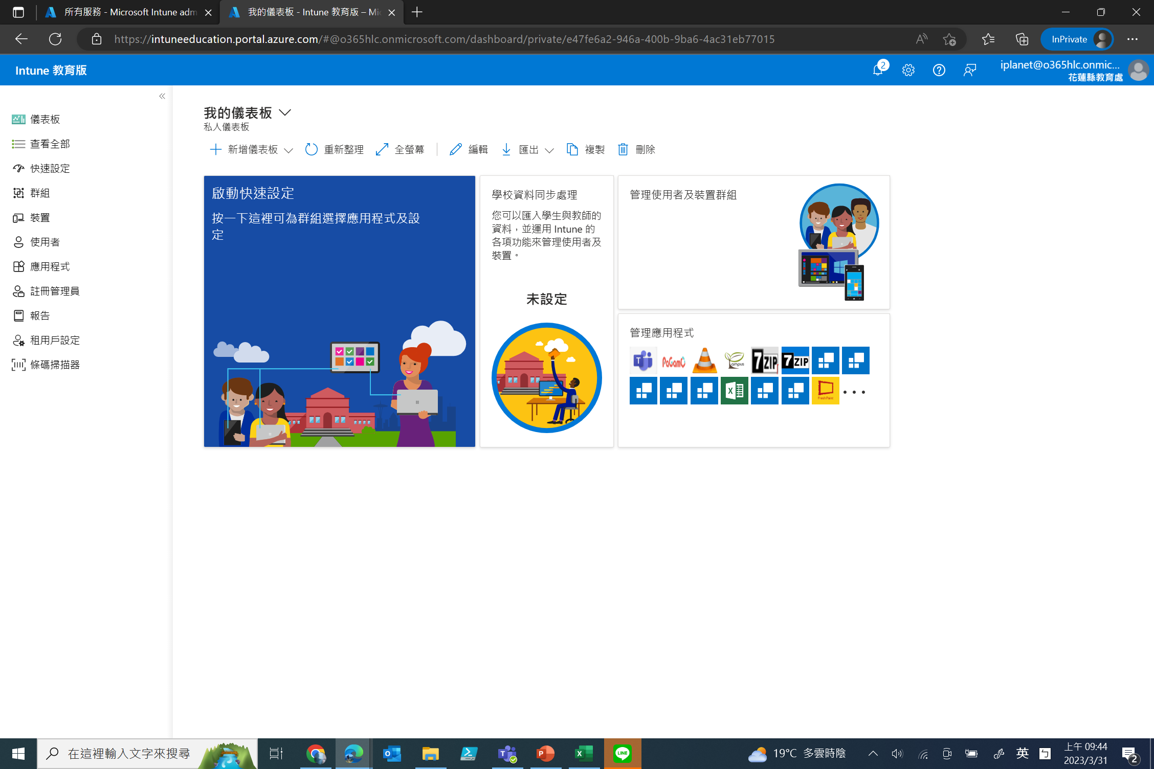
介面轉換
<一般版本> 到 <教育版>

Slide 57
問答與交流
劉則廣 Max Liu 0920-076-450 Line ID: max0524
智域國際股份有限公司
TEL：02-2727-8077
E-MAIL：max_liu@i-planet.com.tw

Slide 58
謝謝聆聽

